Slide 1
国の情報政策の経緯【詳細】
2016年５月４日
同志社大学大学院総合政策科学研究科
嘱託講師 中山正樹
Notes:
国会法第130条及び国立国会図書館法により国会に設置され、 図書及びその他の図書館資料を収集し、国会議貝の職務の遂行に資するとともに、行政及び司法の各部門、更に日本国民に対し図書館奉仕を提供することを目的とする図書館

Slide 2
国の情報施策の中での 国立国会図書館のサービスシステムの歩み

Slide 3
国立国会図書館のサービスシステムの歩み
再掲
国立国会図書館における電子図書館の発展の概要
第1ステージ【1994～2002】‐揺籃期・始動期
第２ステージ【2002～2008】‐サービス離陸期
第３ステージ【2008～2012】‐サービス発展期
第4ステージ【2012～2014】-総括と再始動期、見直し期
(国立国会図書館月報2015.4 No.648)
【1994～2002】パイロット電子図書館プロジェクト
電子図書館構想
パイロット電子図書館、全国公共図書館総合目録、近代デジタルライブラリ、WARP
【2002～2008】電子図書館中期計画2004の実現
デジタルアーカイブの構築
WARP、デジタルデポジットシステム
ナレッジデータベースの構築
レファレンス協同データベース
リサーチナビ
デジタルアーカイブのポータルの構築
PORTA
【2009～2012】トータルな図書館サービスシステムの構築
トータルな図書館サービスシステムの構築（業務基盤システムリニューアル）
国立国会図書館サーチ
リサーチナビの機能強化
NDLデジタルコレクション
デジタル化における連携・協力
デジタルアーカイブのポータルの発展形
知識インフラの構築を目指して
東日本大震災アーカイブ
【2012-2014】総括と再始動期、見直し期
リニューアル総括
業務システム・最適化計画2013-2017
‐
詳細は、別途
Notes:
このあと、２０１０年に向けて何をしていくか。
今後５年から１０年を見据えて、世の中はどのようになるか？その時に情報を提供する機関全体で、何を目指していくかを想定することが重要。その中で、１機関は何をしているべきか？

Slide 4
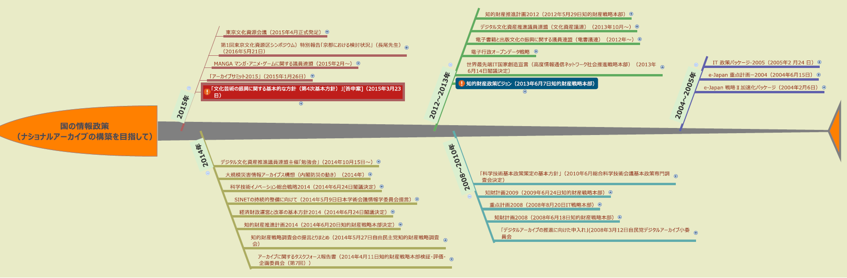
国の情報政策
PDF
Xmind
Notes:
NDLがサービスの離陸期に入ったころから、国はどのような情報政策を取ってきたか。
計画は、各府省の進めたいことを、計画上に反映させて、具体的な予算確保、権限範囲を明示することが目的
過去１５年の間、国の施策の方向性は大きく変わっていない。ただ掛け声だけで、三権分立、行政内の縦割りのため施策のため、施策が連携していないのが、現実。

Slide 5
e-Japan戦略（政府IT戦略本部）
e-Japan 戦略Ⅱ加速化パッケージ（2004年2月6日）
「e-Japan 戦略Ⅱ」（2003 年７月、ＩＴ戦略本部決定）を加速させ、「2005 年までに世界最先端のＩＴ国家になる」との目標を達成する
（５）政府コンテンツのデジタルアーカイブ構築と一般利用の拡大
国立国会図書館における政府刊行物アーカイブ（文書や記録を電子的に集積し保管する書庫）構築及び同図書館のウェブページ・アーカイブを活用した政府各機関ホームページの長期的保存により、国等の有するコンテンツの利用機会の拡大と保存を図るため、同図書館も参加した連絡会議を設置し、アーカイブの構築や公開に関するルールの明確化など、同図書館への協力体制を2004 年度中に確立する。（内閣官房及び全府省）
e-Japan 重点計画ー2004（2004年6月15日）
ア）政府コンテンツのデジタルアーカイブ構築と一般利用の拡大（内閣官房及び全府省）
国立国会図書館における政府刊行物アーカイブ（文書や記録を電子的に集積し保管する書庫）構築及び同図書館のウェブページ・アーカイブを活用した政府各機関ホームページの長期的保存により、国等の有するコンテンツの利用機会の拡大と保存を図るため、同図書館も参加した連絡会議を設置し、アーカイブの構築や公開に関するルールの明確化など、同図書館への協力体制を2004 年度中に確立する。また、同連絡会議の場において、国立国会図書館で検討しているアーカイブの統合ポータルサイトとの連携のあり方についても検討する。
IT 政策パッケージ-2005（2005年2 月24 日）
― 世界最先端のIT 国家の実現に向けて ―
（４）政府のデジタルコンテンツのアーカイブ化の推進（内閣官房及び全府省）
国立国会図書館におけるネットワーク系電子出版物の収集やデジタルアーカイブの統合ポータルサイトの構築等の取り組みを活用し、国等の有するデジタルコンテンツのアーカイブ化を一層強化するため、デジタルアーカイブの推進に関する関係省庁連絡会議において、政府等のデジタルアーカイブ構築・運用に関する基本方針を2005 年中に策定する。
Notes:
NDLが進めたかったことが、e-Japan戦略の中で明記された。自民党のデジタルアーカイブ小委員会での、山口委員長（現IT担当大臣）、野田聖子委員長の推進姿勢のおかげ。
ただ、NDL内では、大勢としては積極的ではなかった。（行政の計画に立法府の施策が記載されることへの抵抗、単館主義、保守的姿勢）
～～～～

Slide 6
e-Japan2003とNDL事業との関係
内閣官房IT担当室
内閣官房IT担当室 総務省行政管理局
平成16年5月27日
電子情報企画室
高度情報通信ネットワーク社会形成基本法（ＩＴ基本法）（H12.11.29）
高度情報通信ネットワーク社会推進戦略本部（IT戦略本部）（H13.1.6設置）
政府
CIO連絡会議
NDL
e-Japan重点計画2003 先導的7分野
CIO
CIO （総務部長）
政府の施策とNDLの事業との関連
e-Japan戦略（H13.1.22）
医療
CIO補佐官
CIO補佐官連絡会議
CIO補佐官
E-JAPAN2002重点計画 （H14.6.18）
CIO連絡会議幹事会
食
（企画・協力課長）
電子政府構築計画
CIO連絡会議担当者会議
（企画・協力課課長補佐）
e-Japan戦略Ⅱ（H15.7.2）
生活
IT化に対応した業務改革
官房基幹業務
中小企業
金融
電子NDL構築計画(?) e-JAPANの各府省電子政府構築計画に相当するもの
内閣官房情報セキュリティ対策推進室
共通基盤
情報セキュリティ対策
就労・労働
官房業務の改革(BackOffice業務の簡素化・効率化)
国民の利便性向上
（ワンストップサービスの拡大）
・e-GOV
政府情報portal
政府情報アーカイブ
行政ポータル整備方針
情報セキュリティ
対策推進会議
電子図書館基盤システム ・NDL-OPAC ・遠隔複写申込み
情報セキュリティ対策
行政サービス
業務/システム最適化計画
ガイドライン（仕様書の標準化）
図書館サービス業務
情報セキュリティ専門調査会
知識創発
・デジタルアーカイブ ポータル
--各府省計画
--共管手続の窓口の一本化
--内部業務の見直し
-業務・システム最適化計画
-人事・給与等業務・システム 最適化計画
・・・
自民党e-Japan重点計画特命委員会
デジタルアーカイブ小委員会
文化遺産のオンライン構想
デジタルアーカイブ
・図書等のデジタル化 ・オンライン情報資源の収集
・情報資源に到達するための情報の充実
2002年申し入れ 美術館・図書館・博物館の
ネットワーク化
著作権処理・著作権管理
知的財産権・著作権
ポイント ＜e-JAPANの成果でNDLが活用すべきものは＞ ・行政と同一システムにすることにより効率化を要請されているものがある
・業務・システムに関する仕様を国として統一することにより内容確認しやすくすることを求められている（調達、第三者評価）
・国民に対するサービスで、同種のものは、行政と立法は同レベルであることを望まれている
・電子図書館事業では、e-JAPAN施策での政府の成果の活用が期待できる
・新しいサービスを展開するには、業務の効率化により資源の確保が必須
2003年申し入れ 国立デジタル・アーカイブ構想
民間デジタルアーカイブの構築
ジャパンウェブアーカイブ構想
e-JAPAN加速化パッケージⅡ（H16.2.6）
e-JAPAN重点計画2004（意見招請中H15.5.31まで）
2004年申し入れ
電子署名及び認証業務に関する法律
（H13.4.1 施行）
GPKIによる府省認証局 及びブリッジ認証局設置
「ミレニアム・プロジェクトについて」 (H11.12.19 内閣総理大臣決定)
電子署名（G2G,G2B）
電子申請(G2B,G2C)
電子入札(G2B)
「行政機関の保有する情報の公開に関する法律」 (H11.5.7成立)
行政文書DBの構築 行政文書台帳の公開
ペーパーレス化
電子決裁

Slide 7
e-Japan2003 「知識創発」とNDL電子図書館事業との関係 【平成15年３月】 （参考）
平成16年5月27日
電子情報企画室
e-JAPAN2003
知識創発
「知」を保護し「知」を共有する。知の大海で未来を拓く
レファレンス情報の収集と提供
知の保存と提供
NDL所蔵書の蔵書目録
政府
・デジタルアーカイブに保有する情報の統一コードを実現する技術開発及び普及促進の支援。
・デジタルコンテンツの著作権等知的所有権に関する法制度の整備及び国際連携を強化し、知的財産権を守る技術の開発を支援
民間
・デジタルコンテンツの著作権等知的財産権を守る不正コピー防止等の技術や保有する情報の統一コード整備、及びシステム開発と運用
・著作物の流通条件の明確化、権利処理のための制度的、技術的枠組み、課金システム等の構築
表層Webの選択的収集保存と提供
深層Webの選択的収集保存と提供
バルク収集保存と過去の情報の提供
Dnaviでのカレントの深層Webへのナビゲート
知の保護
著作権等の権利処理、著作権保護システム、著作権管理システム 、課金システム
行政サービスに関連する計画項目 （参考）
統一コード→提供目録としての書誌調整
知の共有のための基盤整備
ミレニアムプロジェクト、e-JAPAN 文書決裁システム構築 文書管理システム構築 「行政機関の保有する情報の公開に関する法律」施行 政府認証基盤(GPKI) ブリッジ認証局 電子署名・認証に関する法制度 商業登記制度に基礎を置く電子認証システムの運用 e-JAPAN2002 政府認証基盤(GPKI) 府省認証局 申請・届出等手続きの電子化、文書の電子化、ペーパーレス化 行政情報の電子的提供 情報セキュリティポリシーの見直し 情報セキュリティポリシーに基づいた実施 e-JAPAN2003 総合的なワンストップサービスの推進 内部管理業務の業務・システムの最適化 個別業務・システムの最適化 外部委託（アウトソーシング）の推進 政府調達の電子化 情報システムに係る政府調達の改善 ベンチャー企業からの政府調達の拡大 CIO補佐官の設置 CIO補佐官等連絡会議の設置 電子政府の情報セキュリティ確保のための体制整備の推進 緊急時連絡・連携体制の確立 安全性・信頼性の高い製品の提供促進 ソフトウェアの欠陥に対する対処の促進
統一DB仕様→
・二次情報DBの仕様の共通化
・一次情報DBの仕様の共通化
統一インターフェース→
・二次情報アクセスに関する通信プロトコル
・一次情報アクセスに関する通信プロトコル
・二次情報と一次情報の連動のための通信プロトコル
提供目録、電子化一次情報それぞれの検索ユーザインターフェースの共通化
電子化一次情報DBの構築
NDL蔵書目録
電子ジャーナル等外部情報提供目録
知の共有
NDL内各種提供目録の連携検索
貴重書、近デジ等電子化一次情報 提供目録
NDL内提供目録から電子化一次情報へのアクセスの連携
NDLと他機関の提供目録の連携検索
https://docs.com/user806115/3651/e-japan2003-ndl02
NDLと他機関の提供目録から電子化一次情報へのアクセスの連携

Slide 8
電子図書館サービス 組織間連携イメージ
データプロバイダ（ナレッジデータベース：主題情報、レファレンス情報）
NDL
人文関連レファレンス情報
NDL
科学技術関連レファレンス情報
A図書館
人文関連レファレンス情報
A図書館
科学技術関連レファレンス情報
サービスプロバイダ(利用者ニーズに合せたアクセス手段の提供）
ユーザ
NDL
人文関連ポータル
XX機関
人文関連ポータル
データプロバイダ（ナレッジデータベース：電子化一次情報）
NDL
通信事業事業関連ポータル
NDL
近代デジタルライブラリリ
NDL
近代文学企画展(例)
NDL二次情報
NDL-OPAC等
NDL
貴重賞DB
XX機関
XXXテーマ企画展
NDL
その他電子化蔵相
ＯＡＩ－ＰＨＭ
(OAI Protocol for Metadata Hervesting)
等のプロトコル
NDL
ネット系収集デジタルコンテンツ
Ａ図書館 二次情報
蔵書目録
A図書館
近代デジタルライブラリリ
A図書館
貴重書DB
B図書館 二次情報
蔵書目録
B図書館
近代デジタルライブラリリ
B図書館
貴重書DB
X省 二次情報
蔵書目録
X省
白書・審議会資料等
Y省
白書・審議会資料等

Slide 9
デジタル・アーカイブの推進に向けた申入れの要点
自由民主党 政務調査会 デジタル・アーカイブ小委員会
国立国会図書館によるウェブアーカイブの構築
① 国立国会図書館によるウェブアーカイブ構築のための法律を
次期通常国会に提出
② システム開発、アーカイブの整備と運営のための平成１７年度
予算確保
③ 政府の国立国会図書館に対する技術面、ウェブページ提供等
での協力
日本発ポップカルチャーの強化
① 総合的・戦略的な「日本発ポップカルチャー政策憲章」を本年末
を目途に策定
② 顕彰による才能発掘、若年層への教育等の国をあげたポップ
カルチャー創造力の涵養
アーカイブを自在に活用できる環境
① 公共アーカイブの構築と相互連携の促進
② 国立国会図書館による日本のアーカイブ全体への公共ポータル
サイトの構築
③ ユビキタスなコンテンツ利用環境の実現に向けた技術開発
④ 高齢者も自在にコンテンツを利用できるユーザーインターフェイス
の開発促進

Slide 10

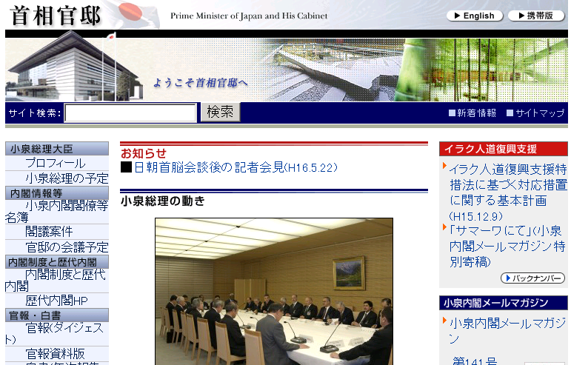
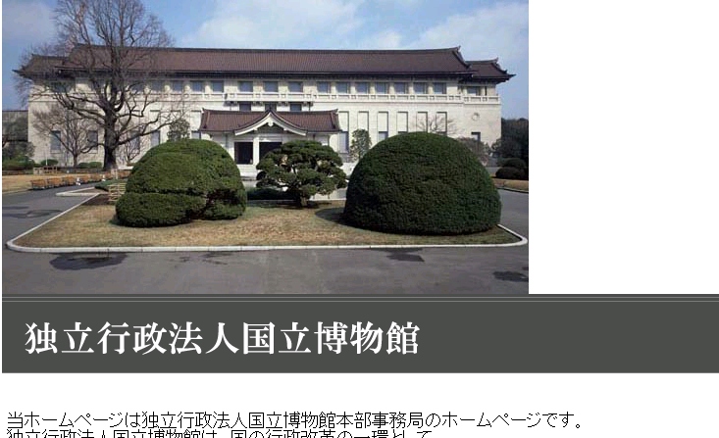
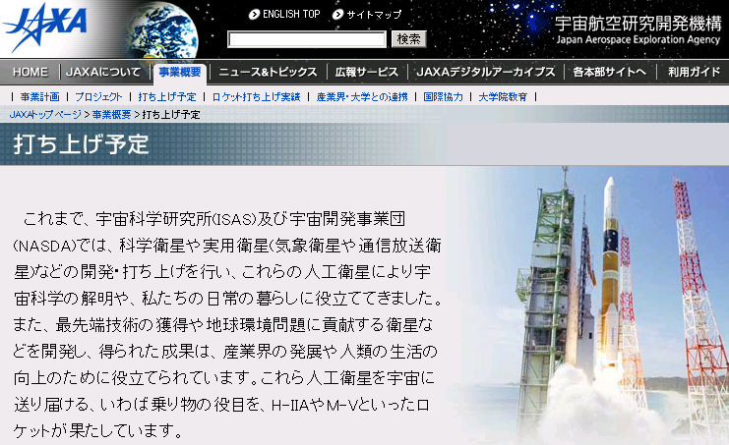
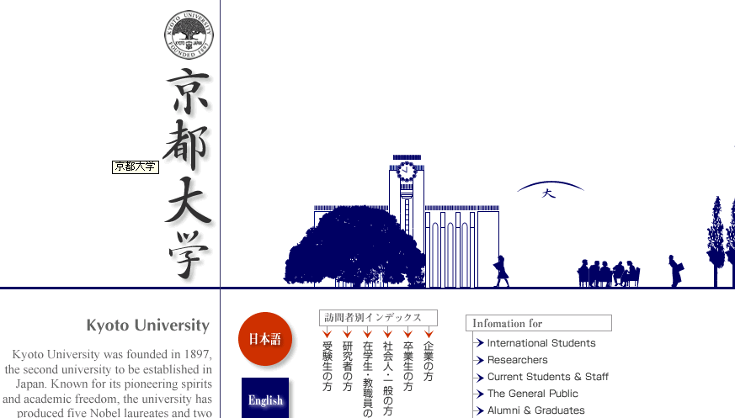
「日本ウェブ・アーカイブ」構想の推進
インターネット時代の人類の英知・文化を具現するウェブページのアーカイブ化を推進
行政情報Web
学術情報Web
各種情報Web
企業情報Web
個人Web
公立
図書館
学術
研究機関
ＮＰＯ等
国立国会図書館
ウェブ・アーカイブ
米国
ＮＰＯ法人「The Internet Archive」が100億ページ以上を保存・公開中
インターネット
欧州
英国、フランス、北欧諸国の国立図書館等で取組中
ＵＮＥＳＣＯ
デジタルヘリテージ（世界のコンテンツ保存）

Slide 11
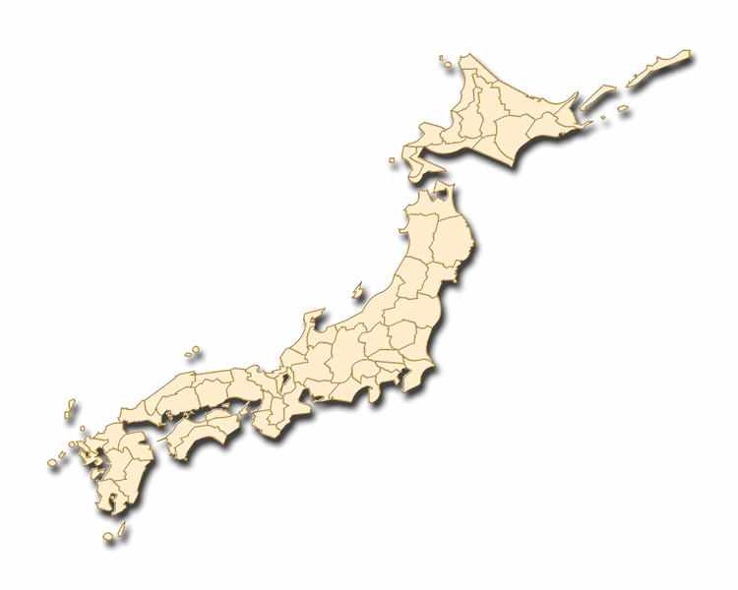

日本発ポップカルチャーの総合戦略の確立
～「COOL」（かっこいい）国家を目指して～
世界の人々からの尊敬
観光客誘致
文化的影響力
ラストサムライ
ルパン三世
柳楽優弥
千と千尋の
神隠し
経済低迷
しかし・・・
北野武
イチロー
武士道
まんが
ポケモン
･･･失われた10年
マツイ
アニメ
ガンダム
スモー
Ｋ１
自国文化への関心
空手
スーパーマリオ
クールな国
ゲーム
カブキ
盆栽
メカニカル
デザイン
お華
日本人であることへの誇り
侘び寂び
カラオケ
デジカメ
寿司
カップヌードル
テキスタイル
ケータイ
経済大国
辻口シェフ
坂本龍一
村上隆
･･･Japan as No.1
経済力
政治的影響力
人類文化への貢献

Slide 12
政府の施策（2008年度）
「デジタルアーカイブの推進に向けた申入れ」(2008年年3月12日)の要約 自民党デジタルアーカイブ小委員会
平成16年6月の「国立デジタルアーカイブ構想」の提言に沿って、わが国のデジタルアーカイブの総合ポータルとなるPORTAが開設された。
国立国会図書館のウェブアーカイブの本格実施のための法制度の実現
全国図書館のデジタルアーカイブの統合化
国立公文書館と国立国会図書館が協力
世界最先端のデジタルアーカイブ技術への対応
知財計画2008（2008年6月18日）知的財産戦略本部
国立国会図書館のデジタルアーカイブ化と図書館資料の利用を進める
デジタル化やインターネット情報資源等を収集保存し、一般ユーザーの利用に供する取組みの促進。
このため、権利者の経済的利益や出版ビジネスとの関係を考慮
NDL蔵書のデジタル化の推進に必要な法的措置を2008年度中に講ずる
国立国会図書館と他の図書館等との連携や図書館等利用者への資料提供の在り方については、関係者間の協議を促進し。（113/157ページ）
http://www.ipr.go.jp/sokuhou/2008keikaku.pdf
重点計画2008（2008年8月20日）IT戦略本部
「デジタル文明開化プロジェクト」の推進（総務省及び関係省庁）
「ICT 成長力強化プラン」33に基づき、国立国会図書館、国立公文書館、他府省庁、地方公共団体、図書館・博物館・美術館、大学等との連携を図り、産学官を挙げてデジタル化を推進、日本中の知的財産を総デジタル化してつなぐ
「デジタル文明開化プロジェクト」を実施する。
http://www.kantei.go.jp/jp/singi/it2/juuten2008/pubcom.pdf
経済財政改革の
基本方針
Notes:
2008～2009年、再度、推進の計画が動いた。長尾前館長が就任。私が、関西に赴任している頃。
これにより、公的機関のウェブ情報の収集、保存のためのデジタル化、公共図書館への送信の法制度化が動き出した。
出版ビジネスと図書館との関係（長尾構想）が議論された。
～～～～～～
まずは、政府機関の施策との関連です。
今年度は、国のデジタルアーカイブ事業に直接関連する政府の施策として、このようなものがあります。
一つ目として、「e-Japan重点計画特命委員会 自民党デジタルアーカイブ小委員会」が、平成20年3月12日に公表した「デジタルアーカイブの推進に向けた申入れ」。です。
主な内容として、
平成16年6月の「国立デジタルアーカイブ構想」の提言に沿って、わが国のデジタルアーカイブの総合ポータルとなるPORTAが開設された。
国立国会図書館のウェブアーカイブの本格実施のための法制度の実現
全国図書館のデジタルアーカイブの統合化
全国の図書館が統合的なデジタルアーカイブの構築。
図書館間でのデジタル化された収集資料の相互利用、館内公衆端末での閲覧が可能となる著作権制度の創設。
著作権データベースの活用等著作権者が不明な場合の文化庁裁定制度の円滑な利用のための制度改善。
国立公文書館と国立国会図書館が協力
相互の役割の違いを尊重して、利用者の利便性の向上を図る観点から、連携・協力
全国の公文書館、図書館でのデジタルアーカイブ構築について、メタデータ付与等に係る技術面、ノウハウ面における支援、協力を行う。
国のデジタルアーカイブの総合ポータルの検索機能の充実等により、各分野でのデジタルアーカイブの利用の拡大を図る。
世界最先端のデジタルアーカイブ技術への対応
など、提言として政府に申し入れられました。
次に、内閣官房 知財本部（知的財産戦略本部）が6月18日に発表した「知財計画2008」です。
「当館のデジタルアーカイブ化と図書館資料の利用を進める」ということで、
当館において行われている貴重な図書等のデジタル化や、インターネット情報資源等を収集保存し、ネット上で一般ユーザーの利用に供する取組'について、その促進が図られるよう一層の連携を進める。と、うたわれています。
このため、'権利者の経済的利益や出版ビジネスとの関係を考慮''しつつ、国立国会図書館における蔵書のデジタル化の推進に必要な法的措置を２００８年度中に講ずるとともに、国立国会図書館と他の図書館等との連携や図書館等利用者への資料提供の在り方については、関係者間の協議を促進し、２００８年度中に一定の結論を得る。（113/157ページ）
次に、同じく内閣官房のIT戦略本部が8月20日に発表した'重点計画2008の中では、
総務省の「ICT 成長力強化プラン」の中で記述されている、「デジタル文明開化プロジェクト」の推進（総務省及び関係省庁） があります。
国立国会図書館、国立公文書館、他府省庁、地方公共団体、図書館・博物館・美術館、大学等との連携を図り、産学官を挙げてデジタル化を推進、日本中の知的財産を総デジタル化してつなぐ「デジタル文明開化プロジェクト」を実施する。とされています。
具体的な内容の一つとして、地域公共図書館支援を想定しています。
「ICT 成長力強化プラン」の実施が盛り込まれた形で、「経済財政改革の基本方針」（いわゆる骨太方針2008）として、6月27日に決定されました。
これに基づいて、各省庁において、来年度予算要求が行われています。

Slide 13
知財計画（政府知的財産戦略本部）
知財計画2008（2008年6月18日）
国立国会図書館のデジタルアーカイブ化と図書館資料の利用を進める
デジタル化やインターネット情報資源等を収集保存し、一般ユーザーの利用に供する取組みの促進。
このため、権利者の経済的利益や出版ビジネスとの関係を考慮
NDL蔵書のデジタル化の推進に必要な法的措置を２００８年度中に講ずる
国立国会図書館と他の図書館等との連携や図書館等利用者への資料提供の在り方については、関係者間の協議を促進する。
知財計画2009（2009年6月24日）
内外の書籍情報等のデジタル化の動向を踏まえ、国立国会図書館において、中期計画に基づきデジタルアーカイブ化が進められ、２００９年度には、入手困難な図書、雑誌、古典籍資料、学位論文等約９０万冊のデジタルアーカイブ化やシステムの機能拡張が円滑に行われるよう連携を強化する。（内閣官房）
国立国会図書館における文化的・歴史的価値のある音源のデジタルアーカイブ化が円滑に行われるよう連携するとともに、音楽資料のアーカイブ化に向けた調査研究を実施する。また、写真のアーカイブ化に向けた取組を進める。（内閣官房、文部科学省）
Notes:
2008～2009年、再度、推進の計画が動いた。長尾前館長が就任。私が、関西に赴任している頃。
これにより、公的機関のウェブ情報の収集、保存のためのデジタル化、公共図書館への送信の法制度化が動き出した。
出版ビジネスと図書館との関係（長尾構想）が議論された。
～～～～～～
～～～～～～
まずは、政府機関の施策との関連です。
今年度は、国のデジタルアーカイブ事業に直接関連する政府の施策として、このようなものがあります。
一つ目として、「e-Japan重点計画特命委員会 自民党デジタルアーカイブ小委員会」が、平成20年3月12日に公表した「デジタルアーカイブの推進に向けた申入れ」。です。
主な内容として、
平成16年6月の「国立デジタルアーカイブ構想」の提言に沿って、わが国のデジタルアーカイブの総合ポータルとなるPORTAが開設された。
国立国会図書館のウェブアーカイブの本格実施のための法制度の実現
全国図書館のデジタルアーカイブの統合化
全国の図書館が統合的なデジタルアーカイブの構築。
図書館間でのデジタル化された収集資料の相互利用、館内公衆端末での閲覧が可能となる著作権制度の創設。
著作権データベースの活用等著作権者が不明な場合の文化庁裁定制度の円滑な利用のための制度改善。
国立公文書館と国立国会図書館が協力
相互の役割の違いを尊重して、利用者の利便性の向上を図る観点から、連携・協力
全国の公文書館、図書館でのデジタルアーカイブ構築について、メタデータ付与等に係る技術面、ノウハウ面における支援、協力を行う。
国のデジタルアーカイブの総合ポータルの検索機能の充実等により、各分野でのデジタルアーカイブの利用の拡大を図る。
世界最先端のデジタルアーカイブ技術への対応
など、提言として政府に申し入れられました。
次に、内閣官房 知財本部（知的財産戦略本部）が6月18日に発表した「知財計画2008」です。
「当館のデジタルアーカイブ化と図書館資料の利用を進める」ということで、
当館において行われている貴重な図書等のデジタル化や、インターネット情報資源等を収集保存し、ネット上で一般ユーザーの利用に供する取組'について、その促進が図られるよう一層の連携を進める。と、うたわれています。
このため、'権利者の経済的利益や出版ビジネスとの関係を考慮''しつつ、国立国会図書館における蔵書のデジタル化の推進に必要な法的措置を２００８年度中に講ずるとともに、国立国会図書館と他の図書館等との連携や図書館等利用者への資料提供の在り方については、関係者間の協議を促進し、２００８年度中に一定の結論を得る。（113/157ページ）
次に、同じく内閣官房のIT戦略本部が8月20日に発表した'重点計画2008の中では、
総務省の「ICT 成長力強化プラン」の中で記述されている、「デジタル文明開化プロジェクト」の推進（総務省及び関係省庁） があります。
国立国会図書館、国立公文書館、他府省庁、地方公共団体、図書館・博物館・美術館、大学等との連携を図り、産学官を挙げてデジタル化を推進、日本中の知的財産を総デジタル化してつなぐ「デジタル文明開化プロジェクト」を実施する。とされています。
具体的な内容の一つとして、地域公共図書館支援を想定しています。
「ICT 成長力強化プラン」の実施が盛り込まれた形で、「経済財政改革の基本方針」（いわゆる骨太方針2008）として、6月27日に決定されました。
これに基づいて、各省庁において、来年度予算要求が行われています。

Slide 14
ナショナル・アーカイブ関連の国の動き
2013～2014年
知的財産政策ビジョン（2013年6月7日知的財産戦略本部）
国の各施策、計画、提言
世界最先端IT国家創造宣言（2013年6月14日閣議決定）
高度情報通信ネットワーク社会推進戦略本部
電子行政オープンデータ推進のためのロードマップ（2013年6月14日高度情報通信ネットワーク社会推進戦略本部決定）
電子書籍と出版文化の振興に関する議員連盟（電書議連）
「出版社の権利のあり方に関する提言（中山提言）」（2013年4月4日第7回「印刷文化・電子文化の基盤整備に関する勉強会（中川勉強会））
デジタル文化資産推進議員連盟（文化資産議連）
日本の文化情報戦略基盤「国立デジタル文化資産振興センター（仮称）」設立構想提言（2014年5月23日デジタル文化資産推進議連資料）
知的財産戦略本部検証・評価・企画委員会
アーカイブに関するタスクフォース報告書（2014年4月11日知的財産戦略本部検証・評価・企画委員会（第7回））
自由民主党知的財産戦略調査会
知的財産戦略調査会の提言とりまとめ（2014年5月27日自由民主党知的財産戦略調査会）
知的財産推進計画2014（2014年6月20日知的財産戦略本部決定）
経済財政運営と改革の基本方針2014（2014年6月24日閣議決定）
文化関係資料のアーカイブに関する有識者会議（2014年6月3日～）
大規模災害情報アーカイブス構想
Notes:
今後10年を想定した施策の方向性が、知的財産政策ビジョン（2013年6月7日知的財産戦略本部）。
今後多少方向は見直されるとしても、大きな流れは示されている。これを実現するためのアプローチがそれぞれの計画。
～～～～～～～
知的財産政策ビジョン（2013年6月7日知的財産戦略本部）
今後10年を見据えた知的財産に関する政策
国の各施策、計画、提言
世界最先端IT国家創造宣言（2013年6月14日閣議決定）
高度情報通信ネットワーク社会推進戦略本部
電子行政オープンデータ推進のためのロードマップ（2013年6月14日高度情報通信ネットワーク社会推進戦略本部決定）
電子書籍と出版文化の振興に関する議員連盟（電書議連）
「出版社の権利のあり方に関する提言（中山提言）」（2013年4月4日第7回「印刷文化・電子文化の基盤整備に関する勉強会（中川勉強会））
デジタル文化資産推進議員連盟（文化資産議連）
日本の文化情報戦略基盤「国立デジタル文化資産振興センター（仮称）」設立構想提言（2014年5月23日デジタル文化資産推進議連資料）
知的財産戦略本部検証・評価・企画委員会
アーカイブに関するタスクフォース報告書（2014年4月11日知的財産戦略本部検証・評価・企画委員会（第7回））
自由民主党知的財産戦略調査会
知的財産戦略調査会の提言とりまとめ（2014年5月27日自由民主党知的財産戦略調査会）
知的財産推進計画2014（2014年6月20日知的財産戦略本部決定）
経済財政運営と改革の基本方針2014（2014年6月24日閣議決定）
文化関係資料のアーカイブに関する有識者会議（2014年6月3日～）
大規模災害情報アーカイブス構想

Slide 15
知的財産政策ビジョン（１） （2013年6月7日内閣官房知的財産本部）
2013～2014年
今後10年を見据えた取組
はじめに
従来の事業モデルの「改善」だけでなく、事業モデルそのものを創造・転換する「イノベーション」を競争力の源泉に
オープン化された知的活動環境を活用し、世界中で創造された価値を取り込んで事業に繋げていくことが重要
③デジタル・ネットワーク社会に対応した環境整備
利用の都度、クラウド上のコンテンツにアクセスする形態
クリエーターが作成するコンテンツのみならず、ユーザーが作成するものや、教育コンテンツ、更には公共セクターが保有する公共データ、ビッグデータ
活用される場面も、教育・医療・電子商取引にまで多岐にわたるなど、従来の文芸やエンターテインメントに止まらない広がりや変容
検討にあたっては関連産業全体を見通した視点が不可欠
権利者と利用者の利害対立の構造を超えた柔軟な制度設計により、コンテンツの活用と再生産につながるサイクル
④コンテンツを中心としたソフトパワーの強化
知的財産としてのマンガ、アニメ、ゲームといったコンテンツに止まらず、我が国独自の文化としてのファッション、食、伝統芸能・工芸、観光などまで含めて
第１．産業競争力強化のためのグローバル知財システムの構築
３．グローバル知財人財の育成・確保（p.35）
第３．デジタル・ネットワーク社会に対応した環境整備（p.50）
非営利目的での利用のみならず産業利用も含めたコンテンツ利用の促進
クリエイティブ・コモンズ・ライセンスといったパブリックライセンスの普及（文科省）
公共サービスにおける利用促進のための統一的なルールなどの基盤整備（内閣官房）
魅力的なコンテンツを通じて日本のプレゼンスの向上に大きく寄与するコンテンツ産業に対して、資源配分の重点化と政策資源の充実を図る。（内閣官房）⇒デジタル化
３．コンテンツ産業の市場拡大に向けた環境醸成（１）新しい産業の創出環境の形成に向けた制度整備（p.54）
クラウドサービスやメディア変換サービスといった新たな産業の創出や拡大を促進。（文部科学省）
（２）クリエーターへの適切な対価還元に向けた制度整備
コンテンツの再生産につながるサイクルを生み出すための仕組みを構築する。（文部科学省、経済産業省）
（３）新しい産業の創出・拡大に向けたコンテンツの権利処理の円滑化
コンテンツにＩＤを付与し、権利処理に係る情報を集約してクラウドなどによりネットワーク上で参照可能とするデータベースの整備とコンテンツ利用に係る対価の徴収・分配システムの整備を促進する。（総務省、文部科学省）
Notes:
今後10年を見据えた取組として、将来を予測し、国全体で何をしていくべきかが示されている。これは報告書の抜粋。
知的財産を扱っている図書館も、国全体の中で、一翼を担う形で検討が進むのが望ましい。
＝＝＝＝＝
オープン化された知的活動環境を活用し、世界中で創造された価値を取り込んで
クラウド上のコンテンツにアクセス
ユーザーが作成するもの
従来の文芸やエンターテインメントに止まらない
検討にあたっては関連産業全体を見通した視点が不可欠
権利者と利用者の利害対立の構造を超えた柔軟な制度設計
ファッション、食、伝統芸能・工芸、観光
グローバル知財人財の育成・確保
クリエイティブ・コモンズ・ライセンス
日本のプレゼンスの向上に大きく寄与するコンテンツ産業に対して、資源配分の重点化と政策資源の充実
クラウドサービスやメディア変換サービス
コンテンツの再生産につながるサイクルを生み出すための仕組みを構築
～～～～～～

Slide 16
知的財産政策ビジョン（2）
（５）電子書籍の普及促進(p.60)
海外の巨大プラットフォーム事業者などに対する交渉力向上
個人の作品や専門書を含む多種多様な電子書籍コンテンツ数の拡大
オープン型電子出版環境を実現するため、電子書籍交換フォーマットの標準化や国内外への普及促進
（６）プラットフォームの形成の推進
多様なコンテンツを提供するプラットフォーム支援を通じてコンテンツがプラットフォームをリードするエコシステムの実現の促進を支援する。（総務省、経済産業省）
（７）ビッグデータビジネスの振興
大量に生成されるユーザー情報、映像・音声、センサー情報といった、価値ある知的財産を生み出すビッグデータを経営資源として捉え、データの収集・蓄積・分析による多様な付加価値の創造に資する研究開発などに取り組む。（総務省、文部科学省、経済産業省）
４．デジタル・ネットワーク環境促進の基盤整備(p.64)
（１）文化資産のデジタル・アーカイブ化の促進
コンテンツを利用するためのハードの保存や文化資産としてのデジタル・アーカイブ化及びクラウド上に存在する新しいタイプのコンテンツの記録方法についても検討が必要
文化資産及びこれらの関連資料などのデジタル・アーカイブ化を促進するとともに、各アーカイブ間の連携を実現するための環境整備及び海外発信の強化について検討し、必要な措置を講じる。（内閣官房、総務省、文部科学省、経済産業省）
第４．コンテンツを中心としたソフトパワーの強化(p.68)
１．コンテンツ産業を巡る生態系変化への対応
コンテンツ関連施策に対して重点的に資源配分するとともに、政府としての総合的な推進体制の在り方について検討し、必要な措置を講じる。(内閣官房
２．日本の伝統や文化に根ざした魅力あるコンテンツ・製品などの発掘・創造
（１）ターゲット国・地域で売るためのコンテンツ・製品の制作などに係る支援
（２）世界のコンテンツの中心となる人財・開発拠点の整備
（３）地域ブランドの確立
（４）日本の高度な技術力を生かしたコンテンツ制作の促進
３．日本ブランドのグローバルな発信（p.74）
４．戦略的な海外展開の推進
５．国内外から人を日本に呼び込むインバウンドの推進
６．模倣品・海賊版対策の強化
７．コンテンツ人財の育成
（１）クリエーターの裾野の拡大
（２）若手クリエーターの育成
（３）グローバル人財の育成
（４）コンテンツ制作現場の環境の改善
Notes:
続き。
＝＝＝＝＝
個人の作品や専門書を含む多種多様な電子書籍コンテンツ数の拡大
電子書籍交換フォーマットの標準化
コンテンツがプラットフォームをリードするエコシステムの実現
大量に生成されるユーザー情報、映像・音声、センサー情報
ビッグデータを経営資源として捉え
多様な付加価値の創造に資する研究開発などに取り組む
文化資産としてのデジタル・アーカイブ化
コンテンツの記録方法についても検討
各アーカイブ間の連携を実現するための環境整備及び海外発信の強化
コンテンツ関連施策に対して重点的に資源配分
日本の伝統や文化に根ざした魅力あるコンテンツ・製品などの発掘・創造
人財・開発拠点の整備
高度な技術力を生かしたコンテンツ制作
～～～～～

Slide 17
⑨内閣官房高度情報通信ネットワーク社会推進戦略本部（IT戦略本部）の動き
世界最先端IT国家創造宣言（2013年6月14日閣議決定）
オープンデータ・ビッグデータの活用の推進(p.6)
公共データの民間開放（オープンデータ）の推進
ビッグデータ利活用による新事業・新サービス創出の促進
国・地方を通じた行政情報システムの改革（p.18）
モバイル端末の利活用等を通じて、情報のデジタル化（ペーパーレス化）の推進と生産性向上
ワーク・ライフ・バランスや災害時等の業務継続性に配慮
2021 年度を目途に原則全ての政府情報システムをクラウド化し、拠点分散を図りつつ、災害や情報セキュリティに強い行政基盤を構築
国民全体の IT リテラシーの向上（p.21）
情報モラルや情報セキュリティに関する知識を含め、国民全体の IT リテラシーの向上
国際的にも通用・リードする実践的な高度な IT 人材の育成（p.21）
高度なIT人材の育成が必要。実践の中で技術を習得。
IT人材のスキルを共通尺度で明確化するスキル標準を、ITの技術変化等を踏まえて適切に整備・活用
研究開発の推進・研究開発成果との連携（p.23）
研究成果を、迅速かつ的確に IT 戦略と連携させる
電子行政オープンデータ推進のためのロードマップ（2013年6月14日高度情報通信ネットワーク社会推進戦略本部決定）
二次利用を促進する利用ルールの整備（p.2）
機械判読に適したデータ形式での公開の拡大(p.3)
データカタログ（ポータルサイト）の整備(p.４)
公開データの拡大(p.5)
普及・啓発、評価(p.6)
Notes:
アーカイブを構築している図書館の事業に、特に影響を与える方針。
政府の動きに対応する姿勢でなく、これの実現を目指す活動の推進役になっていくことが重要。
＝＝＝＝＝＝
公共データの民間開放（オープンデータ）の推進
ビッグデータ利活用による新事業・新サービス創出の促進
情報のデジタル化（ペーパーレス化）の推進と生産性向上
国民全体の IT リテラシーの向上
高度なIT人材の育成が必要。実践の中で技術を習得。
スキル標準を、ITの技術変化等を踏まえて適切に整備・活用
研究成果を、迅速かつ的確に IT 戦略と連携
二次利用を促進する利用ルールの整備
機械判読に適したデータ形式での公開の拡大
公開データの拡大

Slide 18
電子行政オープンデータ戦略
○電子行政オープンデータ戦略の概要（抜粋）61
Ⅰ．基本的方向性
＜基本原則＞
－ 政府自ら積極的に公共データを公開すること
－ 機械判読可能な形式で公開すること
－ 営利目的、非営利目的を問わず活用を促進すること
－ 取組可能な公共データから速やかに公開等の具体的な取組に着手し、成果を確実に蓄積していくこと
Ⅱ．具体的な施策
１．公共データ活用の推進
①公共データ活用ニーズの把握
②データ提供方法等に係る課題の整理、検討
③民間サービスの開発
２．公共データ活用のための環境整備
①公共データ活用のために必要なルール等の整備
各府省におけるデータ公開時の著作権の取扱い、利用条件、機械からのアクセスルール、利用者と提供者の責任分担の在り方、機微情報の取扱いの在り方等について、利用者の利便性と権利者の権利の保護に十分配意しつつ、公共データ活用のために必要なルール等を整備する。
②データカタログの整備
③データ形式・構造等の標準化の推進等
④提供機関支援等についての検討
Notes:
積極的に公共データを公開、－ 機械判読可能な形式、営利目的、非営利目的を問わず活用を促進

Slide 19
電子書籍・文化資産の両議員連盟の動き
2013～2014年
電子書籍と出版文化の振興に関する議員連盟（電書議連2013年6月～）
印刷文化・電子文化の基盤整備に関する勉強会（中川勉強会2012年2月～）で「ナショナル・アーカイブと権利情報に関するビジョン」を提言
出版物の権利登録制度と書誌情報等を利用した著作物の特定のしくみ
平成26年著作権法改正における参議院での附帯決議（2014年4月）
ナショナル・アーカイブの構築に向けて、国立国会図書館を始めとする関係機関と連携・協力しつつ、調査・研究を行うなど取組を推進
デジタル文化資産推進議員連盟（文化資産議連2012年6月～）
国立デジタル文化資産振興センター（仮称）設立構想についての検討委員会報告（2014年5月23日）
センター主管組織（設立推進体制）
産官学が合同で連携する推進体制（文化庁と国立国会図書館を含む）をスタートアップし2020年東京五輪を契機とした「文化立国」のための国家戦略を立案
恒久保存基盤整備
多様な文化資源のデジタル化とデータ蓄積および各種デジタルアーカイブ相互連携基盤整備への早期着手が急務
デジタルコンテンツを最も大量に取り扱う業務実績を有し、今後も書籍分野の文化資源の大規模デジタル化および段階的なウェブ情報の制度的収集を計画する国立国会図書館が、予算面・人員面の強化をはじめとする条件整備等の措置を前提として、この役割を担うことが望ましい
デジタル文化資産の「活用」
国内外に文化情報を発信する基盤（ポータル）構築・運用
集積したデジタル文化情報から二次的情報として新たなデジタル文化資産（コンテンツ）を創造
Notes:
電子書籍に関するナショナルアーカイブの構築→今までの図書館事業との関連の大きい部分
文化財に関するナショナルアーカイブの構築→国全体のアーカイブであり、図書館はOneOfThemだが、図書館が抱える課題解決の方向性
～～～～～
電子書籍と出版文化の振興に関する議員連盟（電書議連2013年6月～）
印刷文化・電子文化の基盤整備に関する勉強会（中川勉強会2012年2月～）で「ナショナル・アーカイブと権利情報に関するビジョン」を提言
出版物の権利登録制度と書誌情報等を利用した著作物の特定のしくみ
2015年1月から、電子出版権に関して法律が施行し、JPOにおいて登録センターの準備がなされている
平成26年著作権法改正における参議院での附帯決議（2014年4月）
ナショナル・アーカイブの構築に向けて、国立国会図書館を始めとする関係機関と連携・協力しつつ、調査・研究を行うなど取組を推進
デジタル文化資産推進議員連盟（文化資産議連2012年6月～）
国立デジタル文化資産振興センター（仮称）設立構想についての検討委員会報告（2014年5月23日）
センター主管組織（設立推進体制）
産官学が合同で連携する推進体制（文化庁と国立国会図書館を含む）をスタートアップし2020年東京五輪を契機とした「文化立国」のための国家戦略を立案
恒久保存基盤整備
多様な文化資源のデジタル化とデータ蓄積および各種デジタルアーカイブ相互連携基盤整備への早期着手が急務
デジタルコンテンツを最も大量に取り扱う業務実績を有し、今後も書籍分野の文化資源の大規模デジタル化および段階的なウェブ情報の制度的収集を計画する国立国会図書館が、予算面・人員面の強化をはじめとする条件整備等の措置を前提として、この役割を担うことが望ましい
デジタル文化資産の「活用」
国内外に文化情報を発信する基盤（ポータル）構築・運用
集積したデジタル文化情報から二次的情報として新たなデジタル文化資産（コンテンツ）を創造

Slide 20
③アーカイブに関するタスクフォース報告書 内閣官房知的財産戦略本部（知財本部）
基本的な考え方
公的アーカイブは情報社会における社会インフラとしての役割を期待。
アーカイブの利活用促進のため、情報が届きやすく（見つけやすく）、利活用がしやすくすることが必要である。
利活用を図るべき分野を特定するなど戦略的な利活用の活性化を図るべきである。
アーカイブの構築・運営に係る各機関の体制の強化が望まれる。
メディア芸術のアーカイブについての充実に向けた取組が必要である。
連携強化のための横断的取組
分野横断的検索システム
目的別利用促進の取組
分野別ポータルサイト
利用者とアーカイブをつなぐ人材の育成
権利処理の円滑化（一元化等）
各アーカイブ機関に求められる取組
連携を目指したメタデータの採用
外部ソフトウエア向けインターフェイスの公開や共通化（APIの開放など）
二次的な利用の手続の円滑化
利活用のビジネスモデルの開発
アーカイブ促進のための基盤の整備
アーカイブ機関における体制の充実
アーカイブを担う人材の育成
長期保存等の基盤技術の開発
孤児著作物のデジタル化ルールの整備などアーカイブに係る著作権制度改善
Notes:
知財計画2014策定のためのタスクフォースの１つ
ここでは、横断検索的な考え方を越えていないのが、残念。
図を示す。

Slide 21
④知的財産戦略調査会の提言とりまとめ （2014年5月27日自由民主党知的財産戦略調査会）
アーカイブの利活用促進に向けた整備の加速化（p.8）
目標：
コンテンツのアーカイブ化を進め、文化、地域情報の海外発信を積極的に展開する。
現状：
書籍、映画、放送番組、音楽、アニメ、漫画、ゲーム、写真など9の文化資産及びこれらの関連資料などのアーカイブ化が遅れている。これらのコンテンツのアーカイブ化を促進することは、新たな産業や文化創造の基盤となる知的インフラ構築のために必要不可欠である。
施策：
アーカイブの利活用を促進するため、必要な資金や人材の確保、アーカイブシステムを支える基盤技術の開発・関連法制度の整備等の措置を積極的に講じる。
Notes:
知財計画へ、さらに、骨太方針の内容に記載されるべき内容を示すもの
～～～～～～

Slide 22
⑤知的財産推進計画２０１４ （2014年6月20日知財本部決定）
第３. デジタル・ネットワーク社会に対応した環境整備
１．デジタル・ネットワークの発達に対応した法制度等の基盤整備（p.39）
（新しい産業の創出環境の形成に向けた制度等の構築・整備） （文部科学省、経済産業省）
（コンテンツ提供のプラットフォーム構築） （経済産業省、総務省、文部科学省）
（電子書籍の本格的な普及促進） （文部科学省・経済産業省）
（公共データの二次利用の促進・ビッグデータビジネスの振興等） （内閣官房、総務省、文部科学省、経済産業省）
２．アーカイブの利活用促進に向けた整備の加速化（p.43）
（アーカイブの戦略的利活用の推進） （文部科学省、経済産業省）
アーカイブを通じた日本の文化情報の海外への発信の強化の取組
多言語化やユーザーコミュニティと連動したポータルサイトの整備などを促進
（各種アーカイブの充実）
文化創造や新たな産業の基盤となる知的インフラを構築するため、映画、音楽、アニメ、マンガ、ゲーム、デザイン、写真、書籍、文化財等の文化資産及びこれらの関連資料等のデジタルアーカイブ化等を、国立国会図書館等の関係機関と連携しつつ促進する。（短期・中期）（文部科学省）
我が国のアーカイブ関連施策の推進において、出版物等の分野で国立国会図書館が果たしてきた中核的な役割に鑑み、国立国会図書館による各種資料の収集の充実、デジタルアーカイブ化及び適切な利活用の促進等が、関係府省と連携しつつ、引き続き行なわれることを期待する。
（アーカイブの利活用促進のための環境整備等）（総務省、文部科学省、経済産業省）
（アーカイブの利活用促進のための著作権制度の見直し）（文部科学省）
（メディア芸術分野等における取組の加速化） （文部科学省）
（アーカイブに関する基盤技術の開発等）（総務省、文部科学省、経済産業省）
（アーカイブ関連人財の育成等） （文部科学省、総務省）
Notes:
知財に関する政府の年度計画。翌年の予算要求の柱。
文化資産のナショナルアーカイブの構築と利活用の全般に関しての施策の内容と各府省の役割分担が明記されている。
NDLは政府機関ではないので、「NDLと連携して」という記述になる
～～～～～～

Slide 23
⑥経済財政運営と改革の基本方針2014（骨太の方針） （2014年6月24日閣議決定）
（スポーツ・文化芸術の振興） （p.8）
また、文化芸術立国を目指し、地方公共団体や民間団体等、文化芸術の振興に取り組む様々な主体との適切な連携の下、観光等他の分野との協働や産業振興等の視点も踏まえつつ、「日本遺産（Japan Heritage）」など魅力ある日本文化の発信、子どもの文化芸術体験機会の確保、国立文化施設の機能強化、文化芸術の担い手の育成、文化財の保存・活用・継承等に取り組む。
Notes:
いわゆる「骨太方針」で、予算概算要求の際の指針となるもの。
各種計画の中から、時の内閣の予算の重点配分をする施策を選択して記載される
ここにどのように書かれるかで、予算要求の方向性は大きく影響する
ここに明記されないと、予算概算要求が困難になる
～～～～～～～

Slide 24
⑦文化関係資料のアーカイブに関する有識者会議（文化庁） （2014年）
2014年8月27日修正
「文化関係資料のアーカイブに関する中間とりまとめ」（案）（2014年7月31日文化関係資料のアーカイブに関する有識者会議）
我が国の文化関係資料のアーカイブに関する現状、課題等を踏まえ、中長期的な視点も含めた文化関係資料のアーカイブの取組の総合的な推進方策を検討
文化遺産オンライン、メディア芸術アーカイブ事業（マンガ・アニメ・ゲーム） 、デザイン分野の今後の展開に関して方策を検討。
個別分野の文化関係資料のアーカイブの推進
文化財をはじめ、放送脚本・台本、写真フィルム、音楽資料など
メディア芸術、デザイン等のモデル分野の「拠点」
デザイン分野の中核施設となる「国立デザインミュージアム（仮称）」を設立し、デザインに関わる諸施設とネットワークを形成
様々な分野のアーカイブの横断的な利活用を推進するための方策
組織、分野を超えた「文化ナショナルアーカイブ」を整備
様々な分野のアーカイブについて共通のプラットフォームを提供し、分野横断的に検索を可能にするシステム
システム基盤の共通化、メタデータの標準化・簡素化等を図り、デジタル情報の流通性を高めていく
「見るだけのアーカイブ」から「使い、創り、繋がり、伝えるアーカイブ」への転換
出版物等のデジタル資料に関するアーカイブを整備している国立国会図書館をはじめ、関係機関のアーカイブとの有機的・効率的な連携を図ることが必要
「文化遺産オンライン」を基に構築
文化財のほか、音楽、写真、映画、漫画、アニメーション、ゲーム、デザイン等の多様な分野に拡大
文化関係資料のアーカイブに関わる人材育成、普及啓発等
アーカイブに所蔵された資料に関する知識と読解力を有し、またデジタル情報技術の知識等も備えた高度な専門的人材
引き続き議論が必要な事項
・メディア芸術やデザイン等のモデル分野における「拠点」指定事業に係る制度設計、運用等
・「文化ナショナルアーカイブ」の構築方法、運営体制等
・国立国会図書館等の関係機関のアーカイブとの連携等
・アーカイブに関わる人材育成のための具体策
・優れたコレクションに係る認定制度等
・「国立デザインミュージアム」の将来構想等
・アーカイブの構築における著作権の取扱等
Notes:
「文化芸術の振興に関する基本的な方針（第4次基本方針）」の策定のための材料の１つ。
文化庁の予算要求のための必要性の根拠資料の１つ
＝＝＝＝＝＝＝＝
参加しての感想
目的は、文化庁の27年度通常予算要求の根拠
分野横断といっても、文化庁の所掌範囲を超えていない
デジタル文化財資産推進議員連盟での方向性を認識しているが、恒久的保存を含めた補正予算（？）が見通せていないため、NDLとの分担で組み立てられない
各アーカイブについて共通プラットフォームの必要性は明記されているので、その部分をNDLが担う形になる

Slide 25
「文化芸術の振興に関する基本的な方針（第4次基本方針）」 （2015年５月2２日閣議決定）
対象期間を、2020年度までのおおむね６年間（平成27年度～平成32年度）
我が国が目指す「文化芸術立国」の姿
✔あらゆる人々が全国様々な場で創作活動への参加、鑑賞体験ができる機会の提供
子供から高齢者まで，あらゆる人々が我が国の様々な場で，創作活動へ参加，鑑賞体験できる機会等を，国や地方公共団体はもとより，NPO，企業等様々な民間主体が提供している。
✔ 2020年東京大会を契機とする文化プログラムの全国展開
全国の地方公共団体，多くの文化芸術団体，文化施設，芸術家等の関係者により，世界に誇る日本各地の文化力を生かしながら，2020年東京大会を契機とする文化プログラムの全国展開等がなされている
✔被災地からは復興の姿を、地域の文化芸術の魅力と一体となり国内外へ発信
日本全国津々浦々から，世界中に各地の文化芸術の魅力が発信されている。 東日本大震災の被災地からは，力強く復興している姿を，地域の文化芸術の魅力と一体となって，国内外へ発信している。
✔文化芸術関係の新たな雇用や産業が現在よりも大幅に創出
2020年東京大会を契機とする文化プログラムの全国展開等に伴い，国内外の多くの人々が，それらに生き生きと参画しているとともに，文化芸術に従事する者が安心して，希望を持ちながら働いている。そして，文化芸術関係の新たな雇用や，産業が現在よりも大幅に創出されている。
第３ 文化芸術振興に関する基本的施策
１ 文化芸術各分野の振興
（１）芸術の振興
（２）メディア芸術の振興
（２）メディア芸術の振興
（４）芸能の振興
（５）生活文化，国民娯楽及び出版物等の普及
（６）文化財等の保存及び活用
２ 地域における文化芸術振興
３ 国際交流等の推進
４ 芸術家等の養成及び確保等
５ 国語の正しい理解
６ 日本語教育の普及及び充実
７ 著作権等の保護及び利用
８ 国民の文化芸術活動の充実
（１）国民の鑑賞等の機会の充実
（２）高齢者，障害者等の文化芸術活動の充実
（３）青少年の文化芸術活動の充実
（４）学校教育における文化芸術活動の充実
９文化芸術拠点の充実等
（１）劇場，音楽堂等の活性化
（２）美術館，博物館，図書館等の充実
（３）地域における文化芸術活動の場の充実
（３）地域における文化芸術活動の場の充実
１０ その他の基盤の整備等
（１）情報通信技術の活用の推進
（２）地方公共団体及び民間の団体等への情報提供等
（３）民間の支援活動の活性化等
（４）関係機関等の連携等
（５）顕彰
（６）政策形成への民意の反映等
Notes:
文化庁の文化芸術分野の振興策の基本方針（2020年からおおむね6年）
3月23日答申案を公開。パブリックコメント終了。
「第３ 文化芸術振興に関する基本的施策」１～１０の事項ごとに具体的施策が定められている
この基本的な方針に従って、文化庁は予算要求する。この内容が絵に描いた餅にならないように。また、実効性のあるものになるように、NDLをはじめとする図書館が、申し入れていくことが重要

Slide 26
文化芸術の振興に関する基本的な方針の重点戦略、図書館関連の記述の抜粋
重点戦略４：国内外の文化的多様性や相互理解の促進
貴重な各種文化芸術資源を継承し，次代の文化芸術創造の基盤となる知的インフラを構築するため，
映画，舞台芸術，アニメ，マンガ，ゲーム，デザイン，写真，建築，文化財等の文化資産及びこれらの関連資料等の収集・保存及びデジタルアーカイブ化等を促進するとともに，
国立国会図書館等の関係機関と連携しつつ分野横断的整備を検討する。
特に，メディア芸術について，関連の文化施設や大学等の連携・協力を推進することにより，情報拠点を構築し，我が国のメディア芸術を広く海外に発信する。
５ 国語の正しい理解
「文字・活字文化振興法」（平成17 年法律第91 号）に基づき，図書館や学校等において，国民が豊かな文字・活字文化の恵沢を享受できるよう，環境の整備を図る
９文化芸術拠点の充実等
（２）美術館，博物館，図書館等の充実
図書館が，資料や情報等の継続的な収集，調査研究への支援や資料の利用相談，時事情報の提供等の機能を充実させることにより，地域を支える情報拠点となるよう，先進事例の収集・情報提供や図書館の充実方策を提示するなどの支援を行う。
地域や住民にとって役に立つ，魅力ある図書館づくりの核となる司書等の資質向上を図るため，研修等の充実を図る。
各地域に所在する貴重な文化芸術資源の計画的・戦略的な保存・活用を図るため，博物館・図書館・公文書館（ＭＬＡ）等の連携の促進に努める。
１０ その他の基盤の整備等
（２）地方公共団体及び民間の団体等への情報提供等
国内外の文化芸術に関する各種の情報や資料の収集・保存（アーカイブの構築）及び活用方法について検討を行い，国立国会図書館をはじめとする関係機関と連携し，国と民間，国と地方公共団体との役割分担を図りつつ，国民に提供する。
Notes:
NDLや図書館が行うべきと思われることを含めて、網羅的に明記されている。
2020年に向けて、日本の文化情報の再構成と発信は、追い風になると思われる。
これらの方針に積極的に関与していくことが、今後の図書館の発展につながると考える
＝＝＝＝＝＝
・政府は、MLAを支援
・NDLを含む関係機関は、国、民間、地方公共団体で役割分担して、国民に提供
⇒国全体の役割の中で、一組織のサービスを考える
～～～～～～

Slide 27
⑧内閣府防災の動き
大規模災害情報アーカイブス構想
大規模災害に関する情報（記録）を後世に残すとともに、調査、研究、対策検討に活用できるようにする
「ひなぎく」のシステムをベースとして、対象とする災害を拡大し、記録に残すシステムを恒久化する
大規模災害情報の収集・保存・活用方策に関する検討会の設置
（2015年1月6日 内閣府政策統括官（防災担当）決定）
平時、発災時、発災後の各場面において、様々な災害情報をいかに活用するか、そのための災害情報の収集及び保存方策はいかにあるべき か等災害情報の収集、保存及び活用の在り方について検討するとともに、
大 規模災害に関する情報を収集し保存する仕組み（大規模災害情報アーカイブ ス）に関する諸課題を検討する
Notes:
ナショナルアーカイブ、知識インフラとしての情報資源の１つ。他分野の情報と関連付けられることにより、より付加価値の高い情報となり、活用が加速される
～～～～～

Slide 28
SINETの持続的整備に向けて （2014年5月9日日本学術会議情報学委員会提言）
2014年7月18日追加
我が国の学術情報基盤の在り方について
SINETの持続的整備に向けて
提言の内容
学術情報基盤の持続的な運営経費の確保
世界最高水準の国内ネットワークの実現
国際ネットワークの強化
クラウド基盤の整備
超高速ネットワークの特徴を最大限に活かしたクラウド基盤の整備をその利活用も含めて実施する
セキュリティ機能の確保
学術情報の活用基盤の高度化
学術情報は、今後急激に増大し多様化する。学術情報の検索・活用基盤を高度なITの研究開発と連動して構築する
今後の学術情報基盤整備の必要性（P.13）
国内ネットワークの強化
各機関の経費負担を抑えつつ高速化に対応
国際ネットワークの強化
クラウドの利活用の促進
JSTにおいてビッグデータ統合利活用のための次世代基盤技術に関する研究領域が発足
セキュリティの強化
利用者認証連携の促進
学術情報の公開と共有の拡充（p.16）
高度な研究成果の発信手段として、動画像、音声情報、発表資料、更には研究データなどの関連情報をも対象とした公開・共有の仕組みが求められる。
多様で不均質なコンテンツを管理するためのメタデータの整備を進める
大容量のデータを効率よく収集するためにアカデミッククラウドの有効活用を図る
膨大なコンテンツ群の中から適切なデータを検索・発見するサービスを整備する
様々なコンテンツを関連付けて、利用者がもとめる情報をパッケージとして提供できるようなシステムが必要
教育のビッグデータ基盤の提供と活用を研究活動に展開し、機関を横断した情報共有を可能にするシステムも
⇒文献以外の関連情報を容易に入手し利活用が可能となることで研究活動がさらに高度化する
学術研究の大型プロジェクトの推進に関する基本構想ロードマップの策定（パブコメ中）（2014年7月科学技術・学術審議会 学術分科会 研究環境基盤部会）
（新規10事業のうちの１つ）
新しいステージに向けた学術情報ネットワーク（SINET）532億円（H28-H32）
全学術分野にとって重要な国家的インフラ整備計画
大量の研究データを有効に利用して幅広い科学分野の研究を推進するための基盤
研究設備とその整備を可能とするためのネットワーク技術の研究
一分野や研究組織の視点にとどまらず国として取り組むべき政策
日本語の歴史的典籍の国際共同研究ネットワーク構築計画 88億円（H25-H35）
SINETの整備に関する提言、ロードマップは、大学を中心とした機関での学術分野にフォーカスしたもので、デジタル文化資産の保存・活用基盤での課題と整備すべき内容は、かなり重なっている。デジタル文化資産分野の施策は学術分野の成果を活用することで、効率的・効果的に構築できるのではないか。
Notes:
単なる大学間のネットワークだけでなく、「学術情報の公開と共有の拡充」も掲げられているところが意義深い。
デジタル文化資産分野の施策は、学術分野の成果を活用することで、効率的・効果的に構築できるのではないか。
～～～～～～～

Slide 29
⑨科学技術イノベーション総合戦略2014 （2014年6月24日閣議決定）
2014年7月18日追加
科学技術イノベーション立国を目指して
イノベーション創出環境の改革(p.2)
大学や産業界といった個別の枠組みを超えてオールジャパンの視点から人・資金・仕組みの各面で全体最適化を実現する
基本的方向性
政策課題解決に向けた3つの戦略的視点（スマート化、システム化、グローバル化）
＜視点1＞スマート化「目指すは各産業の知識産業化」（p.6）
ITで情報をつなぐだけでなく、情報を蓄積し活用することにより、単なる効率化・省力化・生産性向上のみでなく、産業自体を知識産業化
科学技術イノベーションが取り組むべき課題
府省連携施策の先導
「大括り化」した府省連携施策についても、研究開発課題のみでなく、規制改革、国際標準化戦略、知財戦略等を含む「プログラム化」された連携が徹底されるよう、一層その連携強化・進化させる（p.9）
地域資源を活用した新産業の育成（p.33）
ユーザー価値探索のための大規模データの収集・解析等に関する研究開発（各府省）
東日本大震災からの早期の復興再生
迅速かつ的確な避難行動をとるための備えと情報提供（2018年実用化）（p.42）
政策課題解決への視点「社会活動へ貢献するための知の創造」（p.45）
人の知識や物質情報等、多種多様なデータベースを統合し、組み合わせて解析することで新しいモノ・概念を作り出す
科学技術イノベーションに適した環境創出
組織の「強み」や地域の特性を生かしたイノベーションハブの形成（p.64）
イノベーションに向けて知識・技術、アイデアやノウハウを持った担い手が集う「場」や、これら担い手をバーチャルに結ぶネットワークの結節点となる拠点
国際標準化・知的財産戦略の強化（p.70）
知的財産戦略本部や関係府省と協力し、国際標準化・知的財産に係る取組に関する施策の誘導、効果の把握、施策の改善を推進
総合科学技術イノベーション会議の司令塔機能の発揮
過去の成功モデルから脱却し、新たな価値の創造に向けた挑戦を続け、持続的なイノベーションの創出や最適な研究環境作りに取り組む
Notes:
科学技術イノベーションに適した環境創出として、知識・技術、アイデアやノウハウを持った担い手が集う「場」や、これら担い手をバーチャルに結ぶネットワークの結節点となる拠点作りが掲げられている
今年度は、第5期科学技術基本計画の策定に向けた検討が進められている。
～～～～～～～～

Slide 30
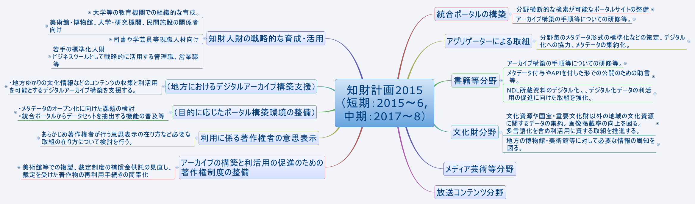
☆文化資産アーカイブ構築の一環で国が支援 【知財計画2015】
地域中小企業の知財戦略強化と地方における産学・産産連携の促進
（統合ポータルの構築）
分散横断検索が可能な統合ポータルの構築（短期・中期）（国立国会図書館、文部科学省、総務省）
（分野ごとのアグリゲーターによる取組）
メタデータ形式の標準化などのアーカイブ構築の方針の策定、収蔵資料のデジタル化への協力、メタデータの集約化を行う。（短期・中期）（国立国会図書館、文部科学省、総務省）
（書籍分野）
公共・大学図書館等の所蔵資料のデジタル化を促進するため、アーカイブ構築の手順等についての研修等を行う。（短期）（国立国会図書館、文部科学省）
統合ポータルとの連携強化のため、公共・大学図書館等に対し、デジタル化した資料へのメタデータ付与や外部連携インターフェース（API）を付した形での公開を支援するため助言等を行うとともに、所蔵資料のデジタル化及びアーカイブ連携のための取組を促進するため、必要な情報の周知を図る。 （短期）（国立国会図書館、文部科学省）
（文化財分野）
全国の博物館・美術館等において文化財等のデジタルアーカイブ化とそのデータの利活用が促進されるよう、国におけるこれまでの取組を踏まえて、地方の博物館・美術館等に対して必要な情報の周知を図る。（短期）（文部科学省）
知財人財の戦略的な育成・活用
アーカイブ利活用促進に関連して、専門家の不足を解消するといった観点から、教育機関での組織的な育成や司書・学芸員等現職人財への研修等、アーカイブ専門人財の育成が重要
（標準化に係る国際交渉を担う人財等の育成）
国際標準化機関（ISO/IEC）における専門委員会等の国際会議で国際幹事や議長を担える人財や、国際標準化実務の遂行能力に加え、グローバルに通用する交渉力及びマネジメント力を備えた人財を育成するため、若手標準化人財の研修制度の拡充を検討する。
また、標準化をビジネスツールとして戦略的に活用することができる人財を育成するため、管理職、営業職等を対象とした人財育成プログラムを実施するとともに、大学における標準化講座の導入を促進する。（短期・中期）（経済産業省）
（アーカイブ関連人財の育成）
これまでのアーカイブの構築を通じて得られたノウハウや成果を活用しつつ、アーカイブの構築をけん引する人財や利活用をサポートする人財の育成を支援するため、美術館・博物館、大学・研究機関、民間施設の関係者に対し、アーカイブの必要性やアーカイブ人財の重要性の認識を広めるためのシンポジウム開催等の取組を実施する。（短期・中期）（国立国会図書館、文部科学省、総務省）
（利用に係る著作権者の意思表示）
利用目的に応じたポータルサイトの構築を容易にするため、関係省庁等連絡会等における統合ポータルに掲載されているメタデータのオープン化に向けた課題の検討や統合ポータルからデータセットを抽出する機能の普及等の環境整備を進める。（短期・中期）（国立国会図書館、内閣官房、関係府省）
Notes:
まず、知財計画。6月に知財本部で決定した「知財計画」には、様々な形で、NDLの役割が明示された。政府の計画に、立法府であるNDLが、府省横並びで記載されたのは初めて。
これらが実際に実施されれば、公共図書館でのデジタル化やアーカイブ構築が進展することが期待される。
～～～～～～
地域中小企業の知財戦略強化と地方における産学・産産連携の促進
（統合ポータルの構築）
分散横断検索が可能な統合ポータルの構築（短期・中期）（国立国会図書館、文部科学省、総務省）
（分野ごとのアグリゲーターによる取組）
メタデータ形式の標準化などのアーカイブ構築の方針の策定、収蔵資料のデジタル化への協力、メタデータの集約化を行う。（短期・中期）（国立国会図書館、文部科学省、総務省）
（書籍分野）
公共・大学図書館等の所蔵資料のデジタル化を促進するため、アーカイブ構築の手順等についての研修等を行う。（短期）（国立国会図書館、文部科学省）
統合ポータルとの連携強化のため、公共・大学図書館等に対し、デジタル化した資料へのメタデータ付与や外部連携インターフェース（API）を付した形での公開を支援するため助言等を行うとともに、所蔵資料のデジタル化及びアーカイブ連携のための取組を促進するため、必要な情報の周知を図る。 （短期）（国立国会図書館、文部科学省）
（文化財分野）
全国の博物館・美術館等において文化財等のデジタルアーカイブ化とそのデータの利活用が促進されるよう、国におけるこれまでの取組を踏まえて、地方の博物館・美術館等に対して必要な情報の周知を図る。（短期）（文部科学省）
知財人財の戦略的な育成・活用
アーカイブ利活用促進に関連して、専門家の不足を解消するといった観点から、教育機関での組織的な育成や司書・学芸員等現職人財への研修等、アーカイブ専門人財の育成が重要
（標準化に係る国際交渉を担う人財等の育成）
国際標準化機関（ISO/IEC）における専門委員会等の国際会議で国際幹事や議長を担える人財や、国際標準化実務の遂行能力に加え、グローバルに通用する交渉力及びマネジメント力を備えた人財を育成するため、若手標準化人財の研修制度の拡充を検討する。
また、標準化をビジネスツールとして戦略的に活用することができる人財を育成するため、管理職、営業職等を対象とした人財育成プログラムを実施するとともに、大学における標準化講座の導入を促進する。（短期・中期）（経済産業省）
（アーカイブ関連人財の育成）
これまでのアーカイブの構築を通じて得られたノウハウや成果を活用しつつ、アーカイブの構築をけん引する人財や利活用をサポートする人財の育成を支援するため、美術館・博物館、大学・研究機関、民間施設の関係者に対し、アーカイブの必要性やアーカイブ人財の重要性の認識を広めるためのシンポジウム開催等の取組を実施する。（短期・中期）（国立国会図書館、文部科学省、総務省）
（利用に係る著作権者の意思表示）
利用目的に応じたポータルサイトの構築を容易にするため、関係省庁等連絡会等における統合ポータルに掲載されているメタデータのオープン化に向けた課題の検討や統合ポータルからデータセットを抽出する機能の普及等の環境整備を進める。（短期・中期）（国立国会図書館、内閣官房、関係府省）

Slide 31
知財人財の戦略的な育成・活用
大学等の教育機関での組織的な育成。
アーカイブ利活用促進に関連して、専門家の不足を解消するといった観点から、
美術館・博物館、大学・研究機関、民間施設の関係者向け
（アーカイブ関連人財の育成）
・美術館・博物館、大学・研究機関、民間施設の関係者に対し、アーカイブの必要性やアーカイブ人財の重要性の認識を広めるためのシンポジウム開催等を実施する。
これまでのアーカイブの構築を通じて得られたノウハウや成果を活用しつつ、アーカイブの構築をけん引する人財や利活用をサポートする人財の育成を支援するため、
（短期・中期）（国立国会図書館、文部科学省、総務省）
司書や学芸員等現職人材向け
デジタルアーカイブに関する専門的知識を有する人財の育成がより充実されるよう促していく。
・デジタルアーカイブに関連する大学における司書や学芸員の養成課程等において、省令改正により、2012 年度からデジタルアーカイブ関係の内容を含む科目が新設されたことを踏まえ、
（短期・中期）（文部科学省）
若手の標準化人財
ビジネスツールとして戦略的に活用する管理職、営業職等
標準化をビジネスツールとして戦略的に活用することができる人財を育成するため、
（短期・中期）（経済産業省）
文化財分野
文化資源や国宝・重要文化財以外の地域の文化資源に関するデータの集約。画像掲載率の向上を図る。
多言語化を含め利活用に資する取組を推進する。
2020 年東京オリンピック・パラリンピック競技大会に向けて、文化財情報を海外に発信するため、
（短期）（文部科学省）
地方の博物館・美術館等に対して必要な情報の周知を図る。
全国の博物館・美術館等において文化財等のデジタルアーカイブ化とそのデータの利活用が促進されるよう
（短期）（文部科学省）

Slide 32
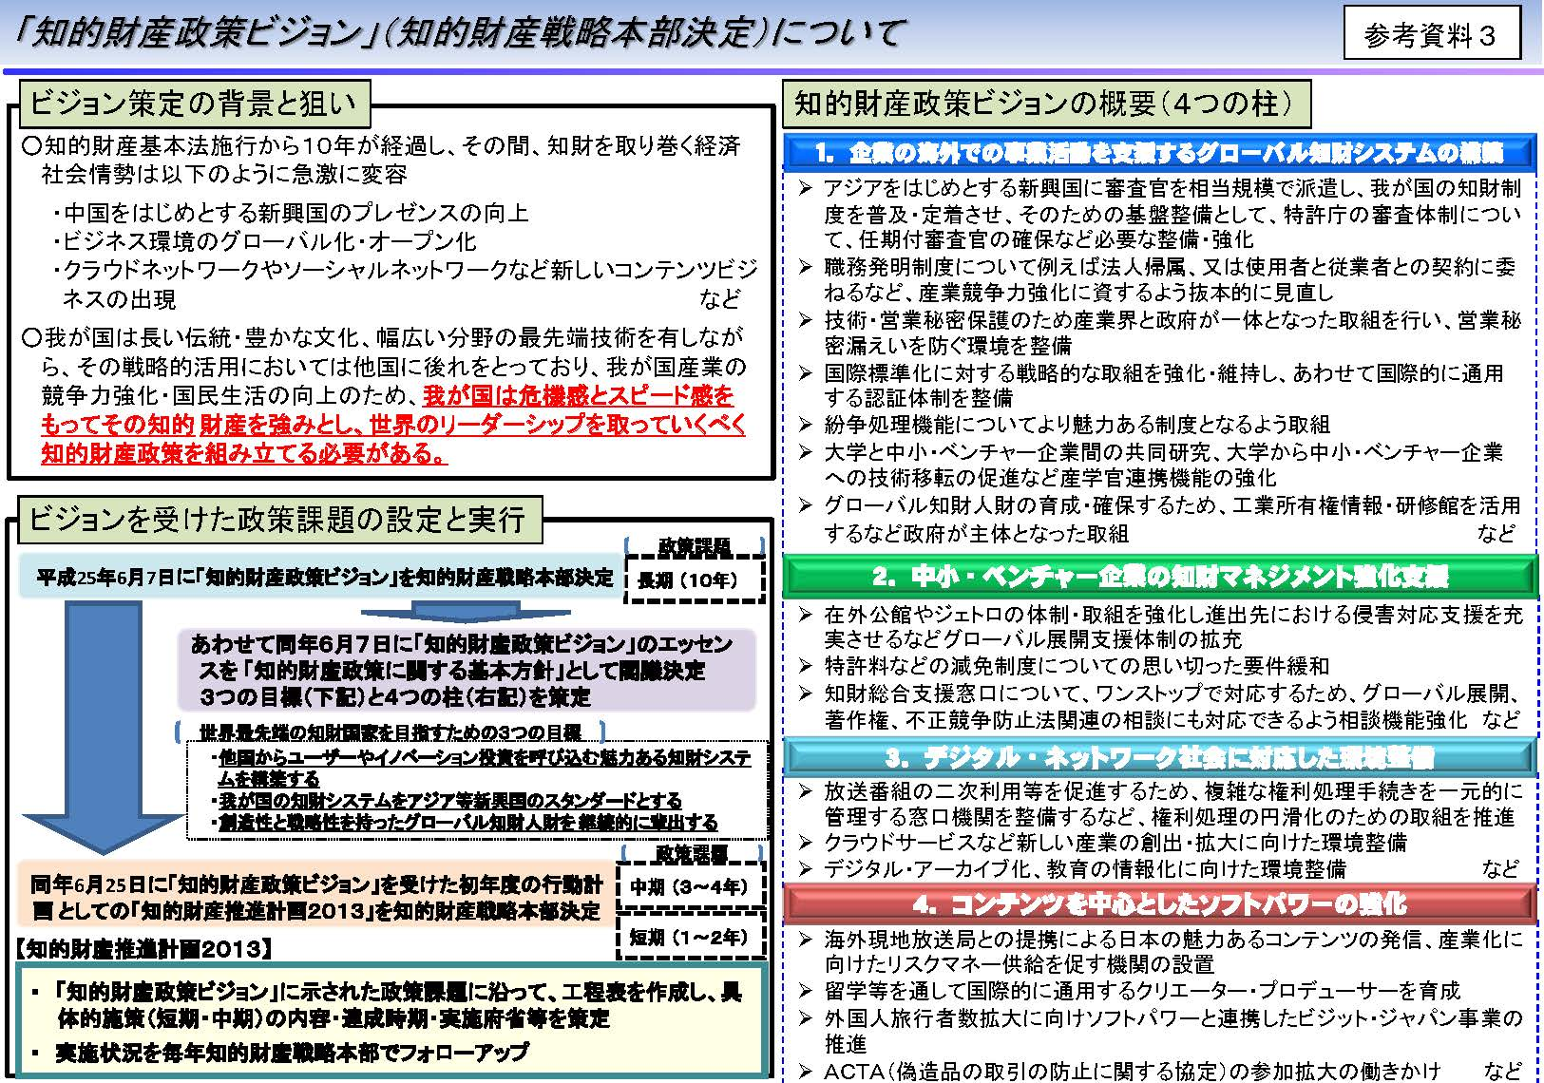
「知的財産政策ビジョン」
Notes:
■今後10年を見据えた取組
■はじめに
●従来の事業モデルの「改善」だけでなく、事業モデルそのものを創造・転換する「イノベーション」を競争力の源泉に
★オープン化された知的活動環境を活用し、世界中で創造された価値を取り込んで事業に繋げていくことが重要
●③デジタル・ネットワーク社会に対応した環境整備
★利用の都度、クラウド上のコンテンツにアクセスする形態
★クリエーターが作成するコンテンツのみならず、ユーザーが作成するものや、教育コンテンツ、更には公共セクターが保有する公共データ、ビッグデータ
★活用される場面も、教育・医療・電子商取引にまで多岐にわたるなど、従来の文芸やエンターテインメントに止まらない広がりや変容
★検討にあたっては関連産業全体を見通した視点が不可欠
★権利者と利用者の利害対立の構造を超えた柔軟な制度設計により、コンテンツの活用と再生産につながるサイクル
●④コンテンツを中心としたソフトパワーの強化
★知的財産としてのマンガ、アニメ、ゲームといったコンテンツに止まらず、我が国独自の文化としてのファッション、食、伝統芸能・工芸、観光などまで含めて
■第１．産業競争力強化のためのグローバル知財システムの構築
★３．グローバル知財人財の育成・確保（p.35）
■第３．デジタル・ネットワーク社会に対応した環境整備（p.50）
★非営利目的での利用のみならず産業利用も含めたコンテンツ利用の促進
・クリエイティブ・コモンズ・ライセンスといったパブリックライセンスの普及（文科省）
・公共サービスにおける利用促進のための統一的なルールなどの基盤整備（内閣官房）
・魅力的なコンテンツを通じて日本のプレゼンスの向上に大きく寄与するコンテンツ産業に対して、資源配分の重点化と政策資源の充実を図る。（内閣官房）⇒デジタル化
●３．コンテンツ産業の市場拡大に向けた環境醸成（１）新しい産業の創出環境の形成に向けた制度整備（p.54）
・クラウドサービスやメディア変換サービスといった新たな産業の創出や拡大を促進。（文部科学省）
★（２）クリエーターへの適切な対価還元に向けた制度整備
・コンテンツの再生産につながるサイクルを生み出すための仕組みを構築する。（文部科学省、経済産業省）
★（３）新しい産業の創出・拡大に向けたコンテンツの権利処理の円滑化
・コンテンツにＩＤを付与し、権利処理に係る情報を集約してクラウドなどによりネットワーク上で参照可能とするデータベースの整備とコンテンツ利用に係る対価の徴収・分配システムの整備を促進する。（総務省、文部科学省）
★（５）電子書籍の普及促進(p.60)
・海外の巨大プラットフォーム事業者などに対する交渉力向上
・個人の作品や専門書を含む多種多様な電子書籍コンテンツ数の拡大
・オープン型電子出版環境を実現するため、電子書籍交換フォーマットの標準化や国内外への普及促進
★（６）プラットフォームの形成の推進
・多様なコンテンツを提供するプラットフォーム支援を通じてコンテンツがプラットフォームをリードするエコシステムの実現の促進を支援する。（総務省、経済産業省）
★（７）ビッグデータビジネスの振興
・大量に生成されるユーザー情報、映像・音声、センサー情報といった、価値ある知的財産を生み出すビッグデータを経営資源として捉え、データの収集・蓄積・分析による多様な付加価値の創造に資する研究開発などに取り組む。（総務省、文部科学省、経済産業省）
●４．デジタル・ネットワーク環境促進の基盤整備(p.64)
★（１）文化資産のデジタル・アーカイブ化の促進
・コンテンツを利用するためのハードの保存や文化資産としてのデジタル・アーカイブ化及びクラウド上に存在する新しいタイプのコンテンツの記録方法についても検討が必要
文化資産及びこれらの関連資料などのデジタル・アーカイブ化を促進するとともに、各アーカイブ間の連携を実現するための環境整備及び海外発信の強化について検討し、必要な措置を講じる。（内閣官房、総務省、文部科学省、経済産業省）
■第４．コンテンツを中心としたソフトパワーの強化(p.68)
●１．コンテンツ産業を巡る生態系変化への対応
コンテンツ関連施策に対して重点的に資源配分するとともに、政府としての総合的な推進体制の在り方について検討し、必要な措置を講じる。(内閣官房
２．日本の伝統や文化に根ざした魅力あるコンテンツ・製品などの発掘・創造
★（１）ターゲット国・地域で売るためのコンテンツ・製品の制作などに係る支援
★（２）世界のコンテンツの中心となる人財・開発拠点の整備
★（３）地域ブランドの確立
★（４）日本の高度な技術力を生かしたコンテンツ制作の促進
●３．日本ブランドのグローバルな発信（p.74）
●４．戦略的な海外展開の推進
●５．国内外から人を日本に呼び込むインバウンドの推進
●６．模倣品・海賊版対策の強化
●７．コンテンツ人財の育成
★（１）クリエーターの裾野の拡大
★（２）若手クリエーターの育成
★（３）グローバル人財の育成
★（４）コンテンツ制作現場の環境の改善

Slide 33
国のアーカイブ関連政策
世界最先端IT国家創造宣言（2013年6月14日閣議決定）
知的財産政策ビジョン（2013年6月7日知的財産戦略本部）
★今後10年を見据えた知的財産に関する政策
・オープン化された知的活動環境を活用し、世界中で創造された価値を取り込んで事業に繋げていくことが重要
知的財産推進計画2015
重要8施策の一つ「アーカイブの利活用促進に向けた整備の加速化」における取り組むべき主な施策：
書籍、文化財、放送番組、マンガ・アニメなど多岐にわたるアーカイブ連携・横断の促進（統合ポータルの構築）
分野ごとの取組の促進
書籍等：公共・大学図書館等の資料のデジタル化への支援、NDL資料のデジタル化の継続とデータの利活用促進
アーカイブ構築と利活用促進のための著作権制度の整備
関係省庁等連絡会及び実務者協議会の設置 など
Notes:
■ナショナル・アーカイブ関連の国の動き
●世界最先端IT国家創造宣言（2013年6月14日閣議決定）
●知的財産政策ビジョン（2013年6月7日知的財産戦略本部）
★今後10年を見据えた知的財産に関する政策
★従来の事業モデルの「改善」だけでなく、事業モデルそのものを創造・転換する「イノベーション」を競争力の源泉に
・オープン化された知的活動環境を活用し、世界中で創造された価値を取り込んで事業に繋げていくことが重要
●電子行政オープンデータ推進のためのロードマップ（2013年6月14日高度情報通信ネットワーク社会推進戦略本部決定）
■知的財産推進計画2015
重要8施策の一つ「アーカイブの利活用促進に向けた整備の加速化」における取り組むべき主な施策：
●書籍、文化財、放送番組、マンガ・アニメなど多岐にわたるアーカイブ連携・横断の促進（統合ポータルの構築）
●分野ごとの取組の促進
・書籍等：公共・大学図書館等の資料のデジタル化への支援、NDL資料のデジタル化の継続とデータの利活用促進
●アーカイブ構築と利活用促進のための著作権制度の整備
・関係省庁等連絡会及び実務者協議会の設置 など

Slide 34
知的財産推進計画2015
重要8施策の一つ「アーカイブの利活用促進に向けた整備の加速化」における取り組むべき主な施策：
書籍、文化財、放送番組、マンガ・アニメなど多岐にわたるアーカイブ連携・横断の促進（統合ポータルの構築）
分野ごとの取組の促進
書籍等：公共・大学図書館等の資料のデジタル化への支援、NDL資料のデジタル化の継続とデータの利活用促進
アーカイブ構築と利活用促進のための著作権制度の整備
関係省庁等連絡会及び実務者協議会の設置 など
Notes:
■ナショナル・アーカイブ関連の国の動き
●世界最先端IT国家創造宣言（2013年6月14日閣議決定）
●知的財産政策ビジョン（2013年6月7日知的財産戦略本部）
★今後10年を見据えた知的財産に関する政策
★従来の事業モデルの「改善」だけでなく、事業モデルそのものを創造・転換する「イノベーション」を競争力の源泉に
・オープン化された知的活動環境を活用し、世界中で創造された価値を取り込んで事業に繋げていくことが重要
●電子行政オープンデータ推進のためのロードマップ（2013年6月14日高度情報通信ネットワーク社会推進戦略本部決定）
■知的財産推進計画2015
重要8施策の一つ「アーカイブの利活用促進に向けた整備の加速化」における取り組むべき主な施策：
●書籍、文化財、放送番組、マンガ・アニメなど多岐にわたるアーカイブ連携・横断の促進（統合ポータルの構築）
●分野ごとの取組の促進
・書籍等：公共・大学図書館等の資料のデジタル化への支援、NDL資料のデジタル化の継続とデータの利活用促進
●アーカイブ構築と利活用促進のための著作権制度の整備
・関係省庁等連絡会及び実務者協議会の設置 など

Slide 35
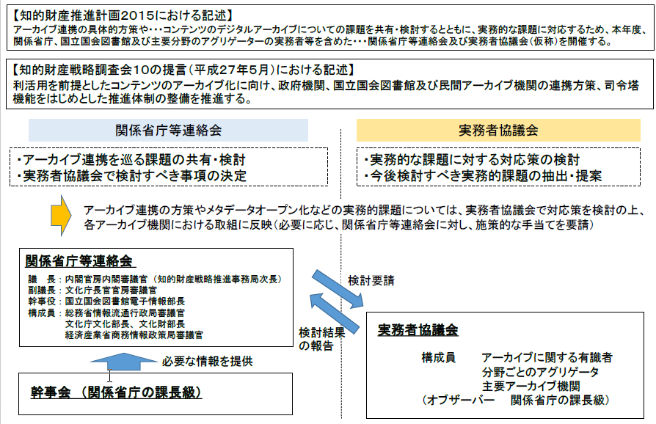
デジタルアーカイブの連携に関する関係省庁等連絡会及び実務者協議会の体制について（２０１５年９月４日 ）

Slide 36
関係府省の取り組みの現状
文化庁
メディア芸術等分野（メディア芸術連携促進等事業）
アーカイブ構築に関する調査研究事業等）
文化財分野（文化遺産オンライン構想の推進等）
経済産業省
一元的なコンテンツ情報の発信（コンテンツポータルサイト「JAPACON」との連携等）
コンテンツ技術の発掘と活用（コンテンツ技術の集積・発信、技術マップ2015の策定等）
総務省
放送コンテンツのアーカイブ化（放送番組センター、NHKアーカイブス）
被災自治体における震災アーカイブ構築事業（被災地域デジタル化推進、震災関連アーカイブ構築・運用ガイドライン）

Slide 37
【参考】アーカイブ立国宣言 （2015年1月26日アーカイブサミット2015 ）
提言
国立デジタルアーカイブセンターの設立、デジタルアーカイブを支える人材の育成、文化資源デジタルアーカイブのオープンデータ化、抜本的な孤児作品対策
提言２：デジタルアーカイブを支える人材の育成
専門分野に関する知見（文化・芸術・学術）
文献を含めて、文化資産の収集・保存・修復・公開の技能
図書館が扱うものは、文献だけではない。
文化資産を取り扱うための知識・技能
保存・修復技術
文化資産に価値を見出し、情報として記述するカタロガー
文化資産の価値を顕在化させて共有するための企画・発信するキュレーター
文化資源と人々をつなぎ、新たな価値を創出するコーディネータ、エンベデッドライブラリアン
文化資産を扱う活動の使命を明らかにし、その達成に向け経営資源を配分し、事業を統括するマネージャー
デジタル技術を活用したアーカイブ化のための知見
文化資産を取り扱う様々な局面でITを活用し、文化資産をデジタル化し情報メディアに乗せていく技術を有するアーキビスト
著作権をはじめとする知的財産権、肖像権、契約など各種法律分野に関する知識
文化資産を情報として収集・組織化・保存し、公開することを実現するシステムの開発・運用管理の知識・技能
効率的・効果的なシステム開発を行うシステムライブラリアン
先進技術の研究開発および実用化を目指す研究者

Slide 38
「日本語の歴史的典籍の国際共同研究ネットワーク構築計画」
概要
研究基盤整備として、「日本語の歴史的典籍」約30万点を画像データ化し、既存の書誌情報データベースと統合させた「日本語の歴史的典籍データベース」の構築
国内外の大学等と連携し、「日本語の歴史的典籍」に関する国際共同研究ネットワークを構築
「日本語の歴史的典籍」には、あらゆる分野の書物が含まれており、研究分野は人文科学全体、さらには自然科学系の諸分野にも及ぶことから、それぞれの分野における研究の深化はもちろんのこと、異分野を融合させた研究の展開も期待

Slide 39
「知財計画2016」内のアーカイブ関連記述目次 （2016年5月内閣官房知的財産戦略本部）
第３．コンテンツの新規展開の推進
２．アーカイブの利活用の促進
（１）現状と課題
デジタルアーカイブ構築に関して
アーカイブ利活用促進に関して
（２）今後取り組むべき施策
＜＜アーカイブ間の連携の促進＞＞
（関係省庁等連絡会及び実務者協議会の開催）
（統合ポータルの構築）
（利活用の推進のための連携）
（地方におけるアーカイブ連携の促進）
＜＜分野ごとの取組の促進＞＞
（分野ごとのアグリゲーターによる取組）
（書籍等分野）
（文化財分野）
（メディア芸術等分野）
（放送コンテンツ分野）
＜＜アーカイブ利活用に向けた基盤整備＞＞
（メタデータオープン化の課題と対応策の検討）
（集約されたメタデータの利活用の促進）
（アーカイブの構築と利活用の促進のための著作権制度の整備）
（利活用の促進のための周辺環境の整備）
知的財産戦略本部会合議事次第（平成28年5月9日）
http://www.kantei.go.jp/jp/singi/titeki2/160509/gijisidai.html

Slide 40
第３．コンテンツの新規展開の推進 ２．アーカイブの利活用の促進
（１）現状と課題
国立国会図書館、関係府省の連携の枠組みの下でのアーカイブ間の連携促進、各分野のアーカイブ構築の促進、アーカイブ利活用のための基盤整備の推進 等
デジタルアーカイブ構築に関して
複数の連携モデルからの選択又はそれらの組み合わせにより、分野と地方の両方から連携に必要な検討を進める
分野や地方に応じて、国立国会図書館サーチとの直接的な連携、分野を束ねるアグリゲーターとの連携、地域を束ねるアグリゲーターとの連携、といった複数の連携モデルからの選択又はそれらの組み合わせ
アーカイブ利活用促進に関して
メタデータを自由に二次利用可能な条件で公開するオープン化が世界的な方向であり、公的機関を対象にメタデータのオープン化に必要な対応について検討する
サムネイル／プレビューについても、権利者の利益に配慮しつつ、コンテンツの解説や紹介等のための一般的な利用を容易に行うことができるよう、運用面、制度面での整備
公的機関のものや公的助成を受けて作成されたデジタルコンテンツについては、より自由な利用条件で公開されることが望ましく、これを推進する方向で検討を進める
目的に応じたポータルの効果的な構築、メタデータの複合的利用による新しい付加価値サービスの提供等、集約・共有されたメタデータの利活用事例について共有し、分かりやすく発信していく

Slide 41
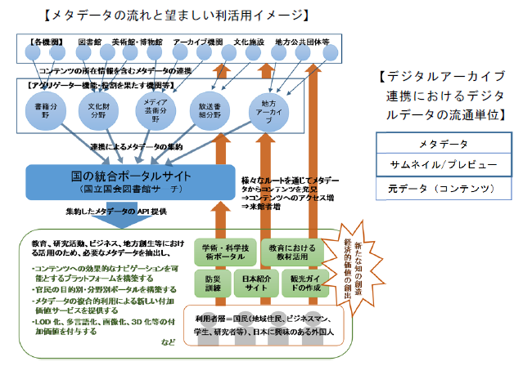

Slide 42
第３．コンテンツの新規展開の推進 ２．アーカイブの利活用の促進
（２）今後取り組むべき施策
＜＜アーカイブ間の連携の促進＞＞
（関係省庁等連絡会及び実務者協議会の開催）
（短期）（内閣府、国立国会図書館、文部科学省、総務省、経済産業省）
（統合ポータルの構築）
国立国会図書館サーチと、文化財分野における文化遺産オンラインを始めとする各分野のアグリゲーターが運用している主要アーカイブとの間でメタデータレベルでのアーカイブ連携
アグリゲーターの先行事例となる特定の分野又は地方におけるポータルサイトの整備のための取組を進める。
（短期・中期）（国立国会図書館、文部科学省、総務省）
（利活用の推進のための連携）
集約・共有されたコンテンツ及びメタデータの利活用事例や連携の効果を示す事例の収集及び共有化を図るとともに、利活用推進のための具体的課題、対応策を検討し、必要な措置を講ずる。
（短期）（国立国会図書館、内閣府、関係府省）
（地方におけるアーカイブ連携の促進）
自治体が保有する情報を蓄積する公共クラウドやふるさとデジタル図書館等の取組を通じ、地方ゆかりの文化情報等のコンテンツの収集や利活用を促進する。（短期・中期）（総務省）
地方における各機関の協力や連携の在り方を検討する。
（短期・中期）（国立国会図書館、内閣府、関係府省）

Slide 43
第３．コンテンツの新規展開の推進 ２．アーカイブの利活用の促進
（２）今後取り組むべき施策
＜＜分野ごとの取組の促進＞＞
（分野ごとのアグリゲーターによる取組）
収集対象の選定やメタデータ形式の標準化等のアーカイブ構築の方針の策定等、分野内のアーカイブ機関における収蔵資料のデジタル化への協力、メタデータの集約化を行う。
（短期・中期）（国立国会図書館、文部科学省、総務省）
（書籍等分野）
コンテンツの拡充に向けて、公共・大学図書館等の所蔵資料のデジタル化を促進するため、アーカイブ構築の手順等についての研修等を行う。
（短期）（国立国会図書館、文部科学省）
統合ポータルとの連携強化のため、公共・大学図書館等に対し、デジタル化した資料へメタデータ付与や外部連携インターフェース（ＡＰＩ）を付した形での公開を支援するための助言等を行うとともに、所蔵資料のデジタル化及びアーカイブ連携のための取組を促進するため、必要な情報の周知を図る。
（短期）（国立国会図書館、文部科学省）
国立国会図書館所蔵資料のデジタル化に引き続き取り組むとともに、デジタル化データの利活用の促進に向けた取組を強化する。
（短期）（国立国会図書館）
（文化財分野）
2020 年東京オリンピック・パラリンピック競技大会に向けて、文化財情報を海外に発信するため、地域の文化資源に関するデータの集約、画像掲載率の向上、多言語化を含め利活用に資する取組を推進する。
（短期）（文部科学省）
全国の博物館・美術館等において文化財等のデジタルアーカイブ化とそのデータの利活用が促進されるよう、地方の博物館・美術館等に対して必要な情報の周知を図る。また、各館における紙媒体の収蔵品目録のデータベース化等、デジタルアーカイブ化と利活用促進のための具体策を検討し、その推進を図る。
（短期）（文部科学省）
（メディア芸術等分野）
メディア芸術データベースの利用実態調査結果を含め、改善点等を検討するとともに、外部との連携を可能とするためのシステム改修等、更なる内容の充実化とその利活用促進を図る。
（短期）（文部科学省）
・東京国立近代美術館フィルムセンターにおいて、映画フィルムの収集や保存のためのデジタル化を引き続き実施する。
（短期）（文部科学省）
・民間主体でのアーカイブ構築を促進するため、デザイン等のモデル分野における中核拠点の形成を支援する。
（短期）（文部科学省）
（放送コンテンツ分野）
（短期）（総務省）

Slide 44
第３．コンテンツの新規展開の推進 ２．アーカイブの利活用の促進
（２）今後取り組むべき施策
＜＜アーカイブ利活用に向けた基盤整備＞＞
（メタデータオープン化の課題と対応策の検討）
実務者協議会等において、統合ポータルとの連携によって集約されるメタデータのオープン化の促進に向けた課題の整理と対応策の検討、サムネイル／プレビューの取扱いの検討、デジタルコンテンツの拡充とその利用条件の表示促進の検討を行い、メタデータ及びコンテンツの流通促進を図る。
（短期・中期）（国立国会図書館、内閣府、関係府省）
（集約されたメタデータの利活用の促進）
統合ポータルからデータセットを抽出する機能の普及等の環境整備を進めるとともに、統合ポータルで集約され提供されるメタデータを活用した目的別ポータルの構築や利活用事例の共有に向けた取組を行う。
（短期・中期）（国立国会図書館、内閣府、関係府省）

Slide 45
第３．コンテンツの新規展開の推進 ２．アーカイブの利活用の促進
（アーカイブの構築と利活用の促進のための著作権制度の整備）
美術館等が所蔵する著作物に関し、解説・紹介のために当該著作物のデジタルデータの利用を可能とすることについて具体的な制度の検討を行い、必要な措置を講ずる。
（短期・中期）（文部科学省）
権利者不明著作物等の利用を円滑化するため、著作権者不明等の場合の裁定制度における補償金供託について、一定の場合に後払いを可能とすること等の見直しについて内容を検討し、次期通常国会への法案提出を視野に、必要な措置を講ずる。
また、利用者による権利者探索コスト低減のための民間団体の取組に対する支援の在り方について2016年度中に検討を行い、必要な措置を講ずる。
（短期・中期）（文部科学省）
（利活用の促進のための周辺環境の整備）
権利処理手続を円滑化し、コンテンツの活用を促進するため、コンテンツ等の権利情報を集約化したデータベースの整備を官民が連携して分野ごとに進めていく。
（短期・中期）（文部科学省、経済産業省）【再掲】
デジタルコンテンツの利活用を促進するため、実務者協議会等と連携しつつ、国際標準化機関（ISO)における技術委員会TC46 の国内委員会におけるデジタルコンテンツの二次利用を促進するための権利表示の国際標準化に対する取組等を推進する。
（短期・中期）（経済産業省）

Slide 46
第３．コンテンツの新規展開の推進 ２．アーカイブの利活用の促進
（アーカイブ関連人材の育成）
これまでのアーカイブの構築を通じて得られたノウハウや成果を活用しつつ、アーカイブの構築をけん引する人材や利活用をサポートする人材の育成を支援するため、美術館・博物館、大学・研究機関、民間施設の関係者に対し、アーカイブの必要性やアーカイブ人材の重要性の認識を広めるためのシンポジウム、研修開催等の取組を実施する。
（短期・中期）（国立国会図書館、文部科学省、総務省）
デジタルアーカイブに関連する大学における司書や学芸員の養成課程等において、省令改正により、2012 年度からデジタルアーカイブ関係の内容を含む科目が新設されたことを踏まえ、デジタルアーカイブに関する専門的知識を有する人材の育成がより充実されるよう促していく。
（短期・中期）（文部科学省）

Slide 47
第３．コンテンツの新規展開の推進 ２．アーカイブの利活用の促進
（アーカイブ関連人材の育成）
これまでのアーカイブの構築を通じて得られたノウハウや成果を活用しつつ、アーカイブの構築をけん引する人材や利活用をサポートする人材の育成を支援するため、美術館・博物館、大学・研究機関、民間施設の関係者に対し、アーカイブの必要性やアーカイブ人材の重要性の認識を広めるためのシンポジウム、研修開催等の取組を実施する。
（短期・中期）（国立国会図書館、文部科学省、総務省）
デジタルアーカイブに関連する大学における司書や学芸員の養成課程等において、省令改正により、2012 年度からデジタルアーカイブ関係の内容を含む科目が新設されたことを踏まえ、デジタルアーカイブに関する専門的知識を有する人材の育成がより充実されるよう促していく。
（短期・中期）（文部科学省）

